Slide 1


“Artificial Intelligence and Big Data”
2018/2019
© Propriété de la société HUPI – Non utilisable sans l‘accord de HUPI

Slide 2
PROGRAM
DAY 1 : Business Applications
  General Introduction : The New “Black Gold”
  Big Data for All !!!! - Examples of Real Applications
  Case Study : SOKOA
DAY 2 : Artificial Intelligence and Big Data
  What is Changing?
  The Underlying Technologies
  Lab : See and use a Big Data Platform
DAY 3 : How to Successfully Run a AI/Big Data Project
  The 3 “Pillars”
  Project : “Virtual Salesman” Marketing Strategy and Sales Pitch
© Propriété de la société HUPI – Non utilisable sans l‘accord de HUPI

Slide 3

DISCUSSION
ARTIFICIAL INTELLIGENCE, BIG DATA, HAVE YOU EVER HEARD OF IT???
© Propriété de la société HUPI – Non utilisable sans l‘accord de HUPI

Slide 4
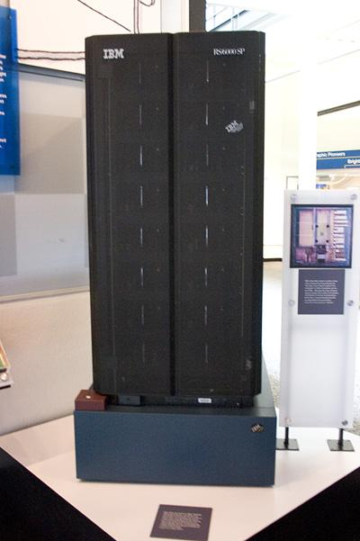
YOU HEARD ABOUT DEEPLUE (1990)
CHESS CHAMPION 1997
© Propriété de la société HUPI – Non utilisable sans l‘accord de HUPI

Slide 5
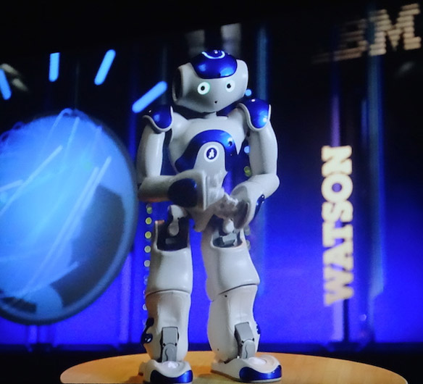
SAY HELLO TO WATSON (2017) !!!
https://www.youtube.com/watch?v=L5QJs6byoaI
https://www.youtube.com/watch?v=_Xcmh1LQB9I
© Propriété de la société HUPI – Non utilisable sans l‘accord de HUPI

Slide 6
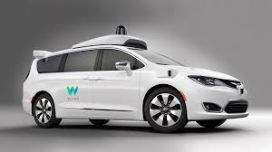
AND WAYMO !!!
https://www.youtube.com/watch?v=qtApzKnGU94
© Propriété de la société HUPI – Non utilisable sans l‘accord de HUPI

Slide 7
PROGRAM
DAY 1 : Business Applications
  General Introduction : The New “Black Gold”
  Big Data for All !!!! - Examples of Real Applications
  Case Study : SOKOA
DAY 2 : Artificial Intelligence and Big Data
  What is Changing?
  The Underlying Technologies
  Lab : See and use a Big Data Platform
DAY 3 : How to Successfully Run a AI/Big Data Project
  The 3 “Pillars”
  Project : “Virtual Salesman” Marketing Strategy and Sales Pitch
© Propriété de la société HUPI – Non utilisable sans l‘accord de HUPI

Slide 8

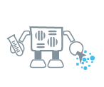
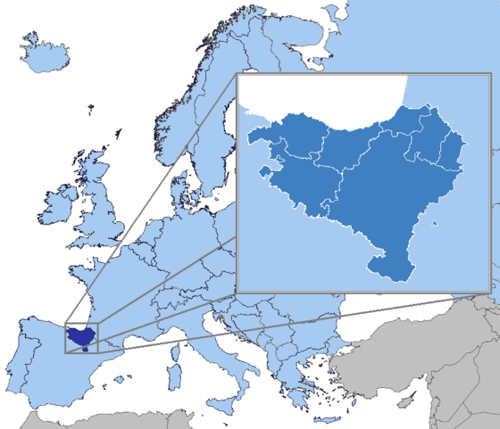
HUPI
PAYS BASQUE
© Propriété de la société HUPI – Non utilisable sans l‘accord de HUPI

Slide 9
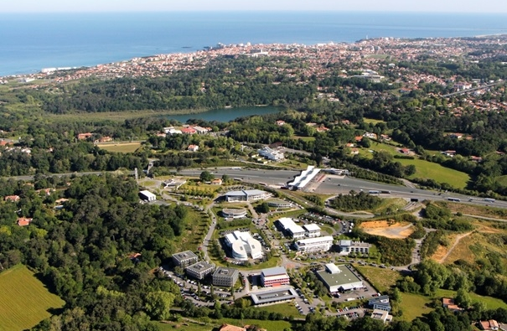


ABOUT HUPI
Software company specialized in
Artificial Intelligence and “Big Data”
Created in 2014 (after 2 years of incubation)
S.A.S with a capital de 373 840€
“HUPI” platform designed to process
large amounts of data in real time
An Expertise in machine learning
Located on the Izarbel Technopole, Bidart
Euskadi - Laureate 2016
Concours “Industry 4.0”
Tomorrow within the BIC of San Sebastian
© Propriété de la société HUPI – Non utilisable sans l‘accord de HUPI

Slide 10



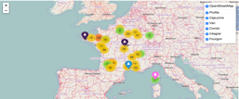
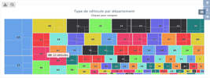
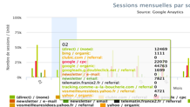
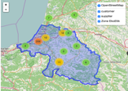




FROM VISUALIZATION => TO AUTOMATED RECOMMENDATIONS
Data Lake
Data River
Synthesis
Synthesis
Solutions
Visualization
Recommendations
Decisions
Decisions
Actions
Actions
© Propriété de la société HUPI – Non utilisable sans l‘accord de HUPI

Slide 11






























VALUE PROPOSITION
Creates and operates solutions, which generate recommendations in automatic and in real time, from you data, and integrate the results in your systems
These solutions use
machine learning algorithms, developed by our own data scientists, and run on our proprietary Big Data platform, hosted in Bidart
© Propriété de la société HUPI – Non utilisable sans l‘accord de HUPI

Slide 12
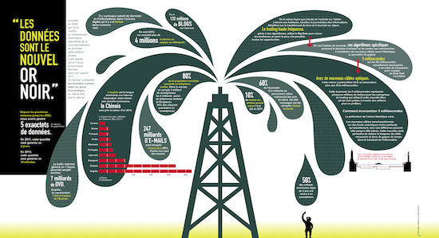
a. THE “NEW
BLACK GOLD”
© Propriété de la société HUPI – Non utilisable sans l‘accord de HUPI

Slide 13
BIG DATA...
IS LIKE SEX FOR TEENAGERS...
EVERYONE TALKS ABOUT IT...
NO ONE KNOWS HOW TO DO IT...
EVERYONE THINKS THAT EVERYONE DOES IT...
SO EVERYONE SAYS THAT THEY ARE DOING IT...
© Propriété de la société HUPI – Non utilisable sans l‘accord de HUPI
Notes:
Selon Bernard Marr, expert en Big Data et contributeur de Forbes, le terme « Big Data » n’est pas suffisamment clair, et conduit à une incompréhension générale des enjeux cruciaux de cette nouvelle technologie. Pour illustrer son opinion, ce spécialiste énumère cinq malentendus fréquents liés à ce phénomène.
Le terme « Big Data » a été inventé pour résumer un phénomène et un ensemble de technologies qui, en réalité, sont trop vastes pour être ainsi synthétisées. Souvent mal compris, confondu ou réinterprété, le terme ne permet pas de comprendre le bouleversement technique et culturel d’envergure mondiale que ce concept représente. Pour Bernard Marr, 5 malentendus reviennent fréquemment.
I – Vous ignorez le Big Data
De nombreux chefs d’entreprises n’ont que faire du Big Data et de ce phénomène qu’ils considèrent comme une simple mode. Il s’agit là d’une erreur dramatique. Au fil du temps et des années à venir, les données et la capacité à transformer ces données en valeur ajoutée vont devenir un enjeu majeur dans toutes les industries. Dans le monde de l’entreprise, l’information est le pouvoir, et le Big Data offre l’accès à des informations qu’il n’aurait pas été possible d’espérer collecter ou analyser il y a encore quelques années. Toutes les professions de tous les secteurs, du simple ouvrier au responsable logistique, seront transformées par les données dans un futur très proche. Il est donc impensable de faire l’impasse sur ce phénomène.
II – Vous pensez que le Big Data est centré sur les données
Contrairement à ce que l’on pourrait penser, le Big Data n’est pas centré autour de la data. Collecter ou analyser des données n’est pas l’objectif final d’une stratégie Big Data. Le véritable enjeu est de parvenir à exploiter les informations obtenues grâce à l’analyse de ces données. L’amélioration des processus, la prise de décision, ou encore l’ajout de valeur sont les vrais buts de ces nouvelles technologies. Sans une implémentation bien pensée en amont, et le recrutement d’un personnel compétent, le déploiement d’une stratégie Big Data est une perte de temps et d’argent.
III – Vous pensez que le Big Data se rapporte au volume de données
Le terme « Big Data » est né lorsque les avancées technologiques ont soudainement permis de collecter et d’analyser des quantités de données bien plus importantes qu’auparavant. Toutefois, cette augmentation de volume est également liée à la possibilité d’analyser de nouveaux types de données, particulièrement les données non structurées. Auparavant, seules les données structurées stockées dans une base de données pouvaient être exploitées. Aujourd’hui, il est possible d’analyser des larges blocs de texte tels que des livres ou des journaux, mais également des vidéos, des photos, des pistes audio, ou encore des rapports de santé. De fait, le Big Data ne se résume pas au volume, mais se rapporte également à la variété de données à laquelle nous avons désormais accès.
IV – Vous pensez qu’une plus grande quantité de données est toujours bénéfique
De nombreuses entreprises tentent désormais de collecter et de stocker autant de données que possible, juste au cas où ils pourraient en avoir besoin dans le futur. Toutefois, une telle initiative se transforme rapidement en gouffre financier. Le stockage de données n’est pas gratuit, et son coût augmente de façon exponentielle, proportionnellement au volume de ces données. De plus, chercher et analyser ces vastes quantités de données devient de plus en plus complexe et nécessite davantage de ressources. Il est donc préférable de ne collecter que les données vraiment nécessaires et utiles. Il est important de comprendre les questions auxquelles vous souhaitez répondre afin de rester focalisé sur cet objectif.
V – Vous pensez que le Big Data signifie que vous devez collecter un maximum des données de votre propre entreprise
Beaucoup de chefs d’entreprise imaginent qu’ils n’ont d’autre choix que de collecter les données de leur propre entreprise. En réalité, un marché est en train d’émerger pour la vente, l’achat et l’échange de données entre entreprises. De même, les gouvernements se lancent dans la collecte et le partage d’open data, au même titre que les organisations scientifiques et autres associations non lucratives. Ainsi, de nombreuses entreprises peuvent s’apercevoir que les données qu’ils recherchent sont déjà disponibles à moindre coût.
En prenant connaissance de ces cinq malentendus, vous pourrez également mieux comprendre la véritable définition du Big Data et mieux vous adapter au changement à venir. Cette meilleure compréhension vous offrira une place de choix parmi les entreprises de demain.

Slide 14
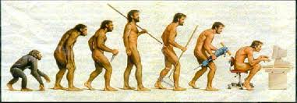
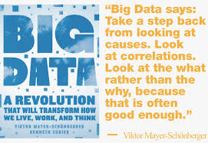
THE BIG DATA REVOLUTION...
… IS AN EVOLUTION
Damn!
We have to do « with it » because « it is going to last »
As important as the arrival of the Internet
An opportunity to reshuffle the cards
© Propriété de la société HUPI – Non utilisable sans l‘accord de HUPI
Source: Eric Bilow
Notes:
Selon Bernard Marr, expert en Big Data et contributeur de Forbes, le terme « Big Data » n’est pas suffisamment clair, et conduit à une incompréhension générale des enjeux cruciaux de cette nouvelle technologie. Pour illustrer son opinion, ce spécialiste énumère cinq malentendus fréquents liés à ce phénomène.
Le terme « Big Data » a été inventé pour résumer un phénomène et un ensemble de technologies qui, en réalité, sont trop vastes pour être ainsi synthétisées. Souvent mal compris, confondu ou réinterprété, le terme ne permet pas de comprendre le bouleversement technique et culturel d’envergure mondiale que ce concept représente. Pour Bernard Marr, 5 malentendus reviennent fréquemment.
I – Vous ignorez le Big Data
De nombreux chefs d’entreprises n’ont que faire du Big Data et de ce phénomène qu’ils considèrent comme une simple mode. Il s’agit là d’une erreur dramatique. Au fil du temps et des années à venir, les données et la capacité à transformer ces données en valeur ajoutée vont devenir un enjeu majeur dans toutes les industries. Dans le monde de l’entreprise, l’information est le pouvoir, et le Big Data offre l’accès à des informations qu’il n’aurait pas été possible d’espérer collecter ou analyser il y a encore quelques années. Toutes les professions de tous les secteurs, du simple ouvrier au responsable logistique, seront transformées par les données dans un futur très proche. Il est donc impensable de faire l’impasse sur ce phénomène.
II – Vous pensez que le Big Data est centré sur les données
Contrairement à ce que l’on pourrait penser, le Big Data n’est pas centré autour de la data. Collecter ou analyser des données n’est pas l’objectif final d’une stratégie Big Data. Le véritable enjeu est de parvenir à exploiter les informations obtenues grâce à l’analyse de ces données. L’amélioration des processus, la prise de décision, ou encore l’ajout de valeur sont les vrais buts de ces nouvelles technologies. Sans une implémentation bien pensée en amont, et le recrutement d’un personnel compétent, le déploiement d’une stratégie Big Data est une perte de temps et d’argent.
III – Vous pensez que le Big Data se rapporte au volume de données
Le terme « Big Data » est né lorsque les avancées technologiques ont soudainement permis de collecter et d’analyser des quantités de données bien plus importantes qu’auparavant. Toutefois, cette augmentation de volume est également liée à la possibilité d’analyser de nouveaux types de données, particulièrement les données non structurées. Auparavant, seules les données structurées stockées dans une base de données pouvaient être exploitées. Aujourd’hui, il est possible d’analyser des larges blocs de texte tels que des livres ou des journaux, mais également des vidéos, des photos, des pistes audio, ou encore des rapports de santé. De fait, le Big Data ne se résume pas au volume, mais se rapporte également à la variété de données à laquelle nous avons désormais accès.
IV – Vous pensez qu’une plus grande quantité de données est toujours bénéfique
De nombreuses entreprises tentent désormais de collecter et de stocker autant de données que possible, juste au cas où ils pourraient en avoir besoin dans le futur. Toutefois, une telle initiative se transforme rapidement en gouffre financier. Le stockage de données n’est pas gratuit, et son coût augmente de façon exponentielle, proportionnellement au volume de ces données. De plus, chercher et analyser ces vastes quantités de données devient de plus en plus complexe et nécessite davantage de ressources. Il est donc préférable de ne collecter que les données vraiment nécessaires et utiles. Il est important de comprendre les questions auxquelles vous souhaitez répondre afin de rester focalisé sur cet objectif.
V – Vous pensez que le Big Data signifie que vous devez collecter un maximum des données de votre propre entreprise
Beaucoup de chefs d’entreprise imaginent qu’ils n’ont d’autre choix que de collecter les données de leur propre entreprise. En réalité, un marché est en train d’émerger pour la vente, l’achat et l’échange de données entre entreprises. De même, les gouvernements se lancent dans la collecte et le partage d’open data, au même titre que les organisations scientifiques et autres associations non lucratives. Ainsi, de nombreuses entreprises peuvent s’apercevoir que les données qu’ils recherchent sont déjà disponibles à moindre coût.
En prenant connaissance de ces cinq malentendus, vous pourrez également mieux comprendre la véritable définition du Big Data et mieux vous adapter au changement à venir. Cette meilleure compréhension vous offrira une place de choix parmi les entreprises de demain.

Slide 15

THE PERFECT STORM :
A DISRUPTIVE PHENOMENON EMERGING FROM 4 FORCES
NEED / USAGE
1. Know, experiment and decide, based on true and precise knowledge, and not exclusively based on subjective opinions
T
e
c
h
n
o
l
o
g
y
C
o
m
p
e
t
e
n
c
y
3. Broader and more precise digital expression of events and feelings = massive data production
4. Capacity /technology more important to stock, process, analyze, and visualize data
BIG DATA
2. Increase of the complexity of our world: globalization, consumer society, financial flows, extended regulations, etc.
© Propriété de la société HUPI – Non utilisable sans l‘accord de HUPI

Slide 16



PLACE THE DATA
AT THE CENTER OF THE DECISION MAKING PROCESS
 | 1. Transparency | Allow an understanding of the internal and external events that is more accurate, more precise, more complete, more comprehensive and above all more contextualised
 | 2. Decision | Help or automate some decision making processes
 | 3. New services | Experiment and implement new innovative services that have their own economical models
© Propriété de la société HUPI – Non utilisable sans l‘accord de HUPI

Slide 17


MONEYBALL : THE ART OF WINNING AN UNFAIR GAME
The collective knowledge of baseball professionals from the last century is subjective and fallible, and do not allow to reflect the real level/value of the players.
Manage sport teams through the mathematical analysis of their behaviour rather than exclusively through experience and intuition
https://www.youtube.com/watch?v=AiAHlZVgXjk
https://www.youtube.com/watch?v=TpBcwGOvO80
https://www.youtube.com/watch?v=yGf6LNWY9AI&list=RDTpBcwGOvO80&index=2
© Propriété de la société HUPI – Non utilisable sans l‘accord de HUPI

Slide 18
CORE BELIEF
Big Data is not about technology, but about the real-time use of data in the front-line execution – Data without execution does not bring any value
The most important success factor is the man-machine interface and the decisions made by humans based on analytics insight
Any Big Data solution has to be « business first », hypothesis driven, rather than trying to gather all the data available
– Half the battle is to identify and eliminate the data that is irrelevant
Now matter how incomplete your data is right now, you can nevertheless us it better to create business value through the use of Big Data Tools
– no « Apollo » project is needed to get going
© Propriété de la société HUPI – Non utilisable sans l‘accord de HUPI
McKinsey & Co: The Core beliefs

Slide 19
A MAJOR STEP FORWARD FOR ALL ENTERPRISES...
60
50
40
30
20
10
0
700
600
500
400
300
200
100
0
2012 2013 2014 2015 2016 2017 2018
2014 2018
Global Market (in $ Billions)
French Market (in $ Millions)
A global market valued at $48,3 Bn in 2018
A growth of the French market estimated at +129% between 2014 and 2018
© Propriété de la société HUPI – Non utilisable sans l‘accord de HUPI
Source: Transparency Market Research

Slide 20
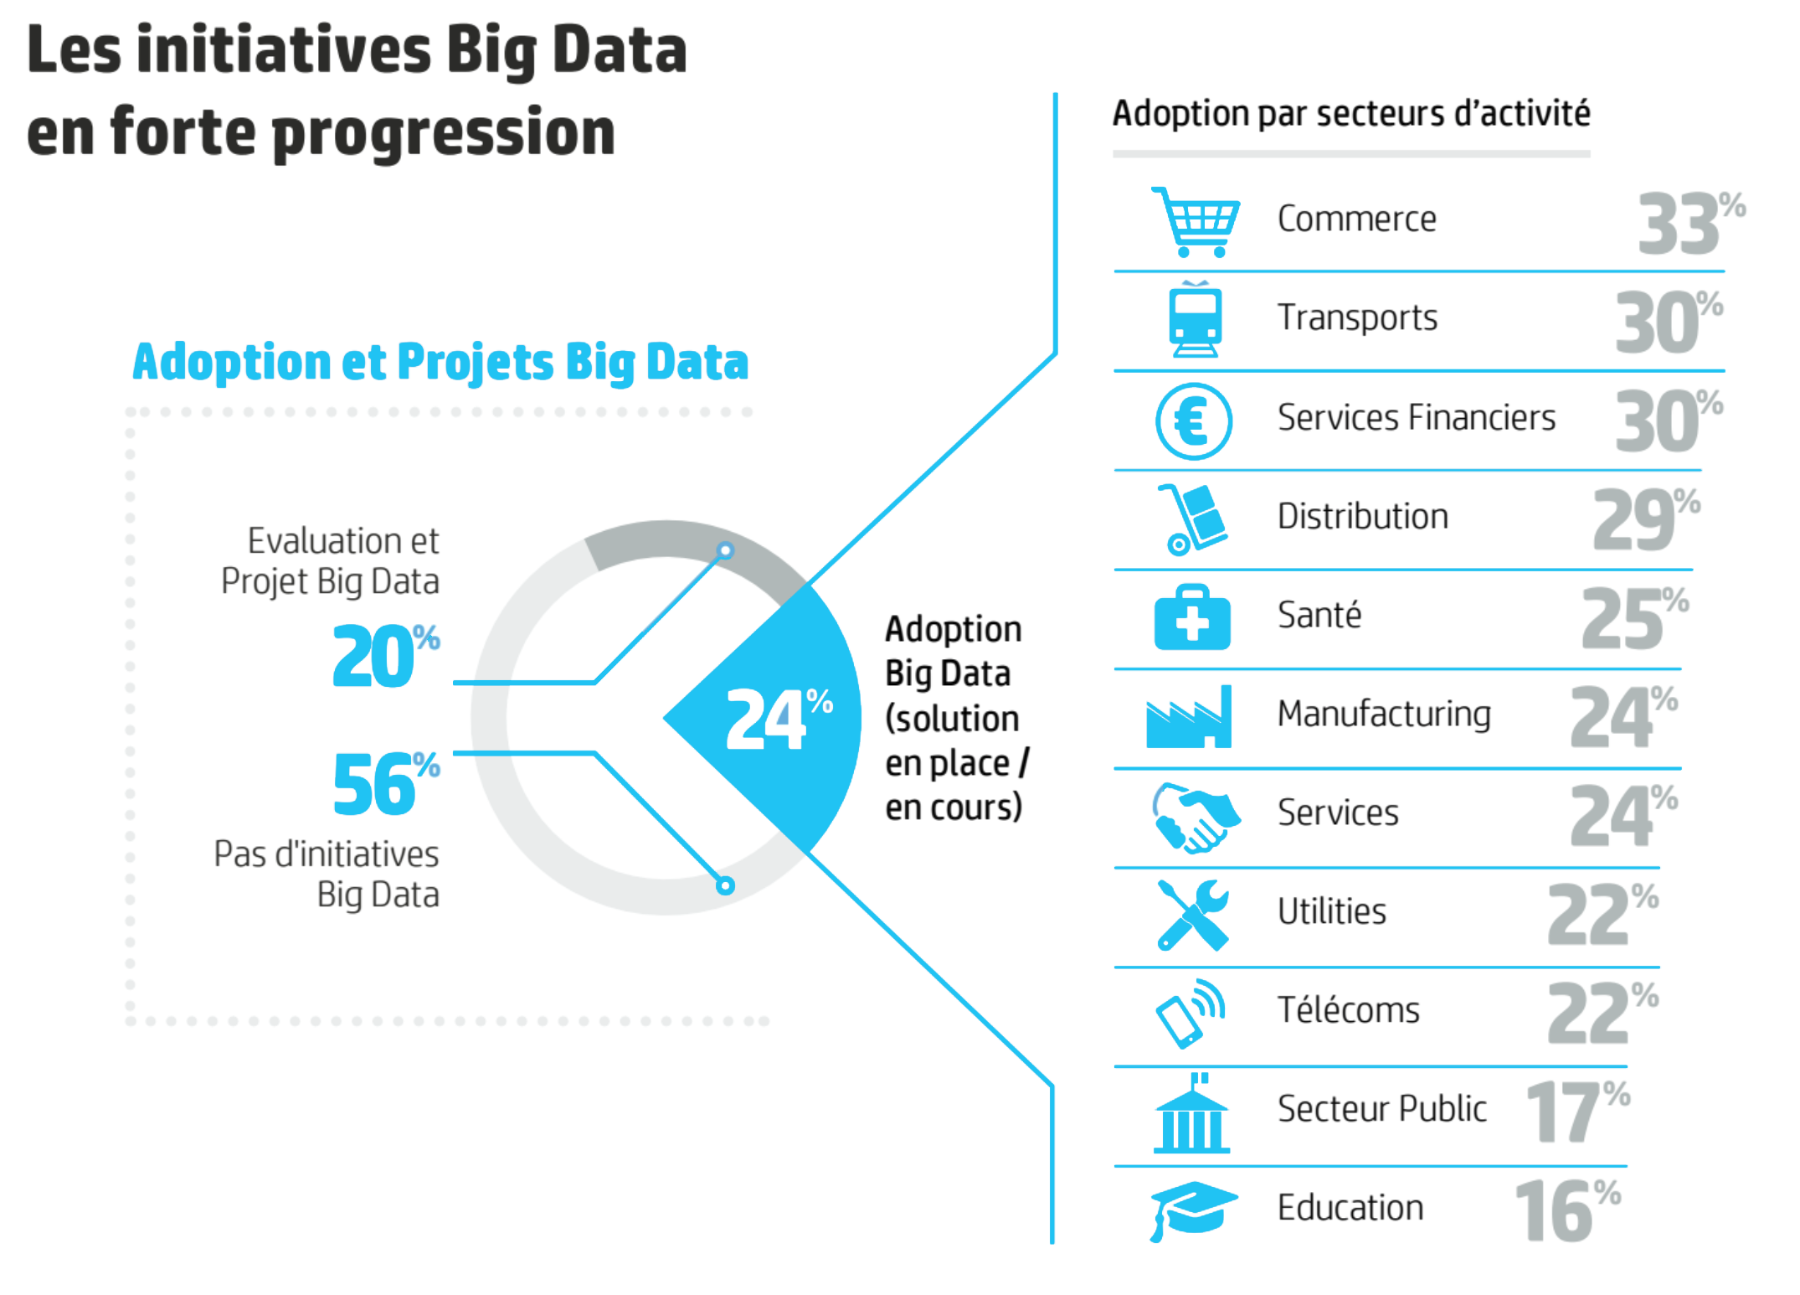
… EVERY SECTOR CAN BENEFIT
© Propriété de la société HUPI – Non utilisable sans l‘accord de HUPI
Source: IDC (2014) - Chiffres pour la France

Slide 21
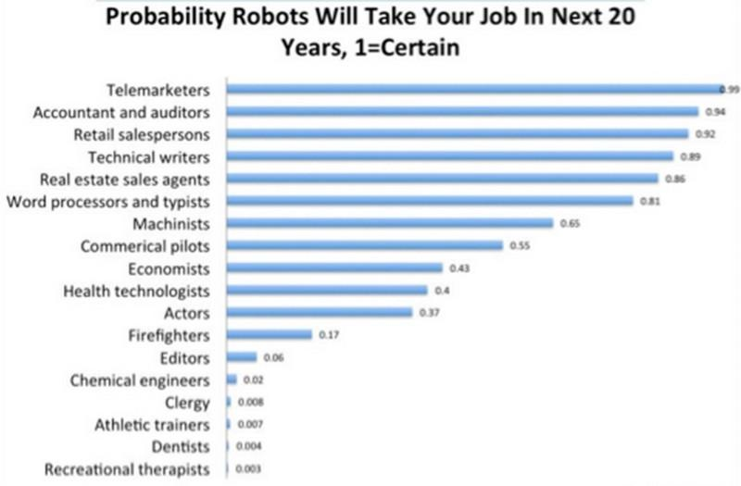
… JOBS WILL BE IMPACTED
© Propriété de la société HUPI – Non utilisable sans l‘accord de HUPI

Slide 22

EXAMPLE OF THE CNCC
© Propriété de la société HUPI – Non utilisable sans l‘accord de HUPI

Slide 23
Solution de Veille Automatique Intelligente pour la Gestion des Risques
Objectif: Disposer d’un système de Veille Automatique et Intelligent permettant, pour chaque société de son portefeuille, de :
remonter les informations externes pouvant avoir un impact sur l’activité du CAC
croiser et analyser des informations issues de plusieurs sources : informations légales mais aussi différents réseaux
détecter automatiquement des points d’attention devant être portés à l’attention du Commissaire aux Comptes dans le cadre de sa mission
d’alerter sur des évènements nouveaux, « suspects » ou « inhabituels »
de scorer par importance/pertinence/fiabilité les éléments mis à disposition du CAC
© Propriété de la société HUPI – Non utilisable sans l‘accord de HUPI

Slide 24
Bénéfices de la Solution de Veille pour les CAC
Accès à des Informations Dissimulées
Veille active et systématique via une recherche “continue” d’informations dispersées aux 4 coins du web et parfois dissimulées (journaux, sites, communiqués, etc.)
Vue “croisée” de l’entreprise
Remontée et croisement d’informations, issues de nombreuses sources de données, de types variées, pour une vision “croisée” et rechercher les incohérences (clients, fournisseurs, etc.)
Système d’Alertes Temps réel
Génération d’alertes, ultra qualifiées (priorisées par niveau de sévérité), sur des risques peu apparents, liés à l’entreprise
Qualification fine des informations remontées
Organisation et priorisation fine, au sein d’une application dédiée, de l’ensemble des informations remontées, afin de mettre en relief ce qui semble pertinent et important
Historisation des informations
Accès à l’historique des informations remontées pour des recherches a posteriori
Automatisation de l’ensemble du processus
Toutes ces informations et alertes sont poussées automatiquement, en continu, qualifiées et pré-organisées, de manière ultra-personnalisée, à chaque CAC, sans intervention de celui-ci
Algorithme d’Intelligence Artificielle
© Propriété de la société HUPI – Non utilisable sans l‘accord de HUPI

Slide 25


Schéma Fonctionnel
Sources de Données
Plateforme HUPI
Application pour les CAC
Banque de France guide.fiben.fr
Infogreffe, data-infogreffe : offre payante et gratuite
Ministère de la Justice, data-gouv.fr
INSEE, Sirene
Presse sur le web
Site de l’entreprise
Réseaux Sociaux?
Autres...
1
2
3
Collecte
Traitement
Restitution
Portefeuille clients /infos associées
Flux en continu...
Algo Intelligence Artificielle :
Scoring des Infos Remontées
...et en automatique
Info et alertes “scorées” par importance / pertinence
Historisation
(Liens, infos clés extraites)
© Propriété de la société HUPI – Non utilisable sans l‘accord de HUPI

Slide 26

QUESTIONS ?
© Propriété de la société HUPI – Non utilisable sans l‘accord de HUPI

Slide 27
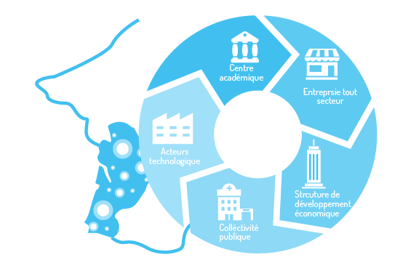
b. BIG DATA
FOR ALL
© Propriété de la société HUPI – Non utilisable sans l‘accord de HUPI

Slide 28
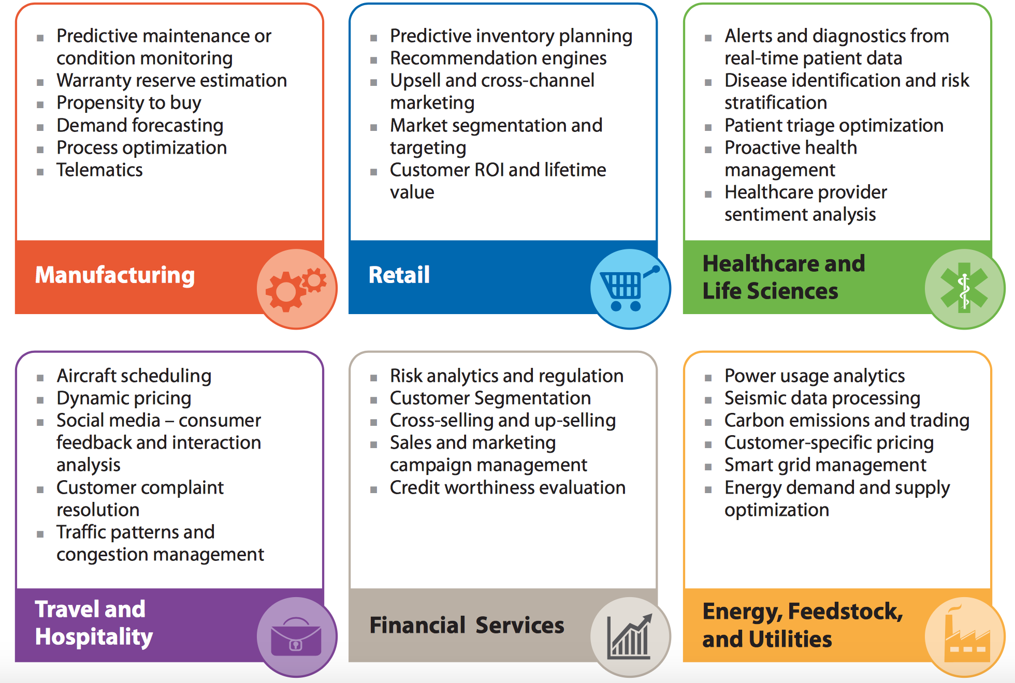
APPLICATIONS EVERYWHERE
© Propriété de la société HUPI – Non utilisable sans l‘accord de HUPI

Slide 29
...REALLY EVERYWHERE...
SCIENTIFIC RESEARCH (MEDICAL, ENVIRONMENTAL, …)
EDUCATION
GOVERNMENT POLICIES
GOUVERNANCE
SMART CITY
ETC.
© Propriété de la société HUPI – Non utilisable sans l‘accord de HUPI

Slide 30


...EVEN IN THE SEARCH FOR LOVE
Match.com has a group
of data scientists
improving continuously
the 15 algorithms
« matching » entre people
Source : MIT Sloan Management Review
© Propriété de la société HUPI – Non utilisable sans l‘accord de HUPI

Slide 31


FOCUS ON E-COMMERCE
Our Partners :
© Propriété de la société HUPI – Non utilisable sans l‘accord de HUPI
Notes:
RR

Slide 32
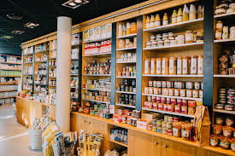
FOCUS ON E-COMMERCE:
VISITS, VISITS BUT FEW PURCHASES
98% of the visitors of an e-commerce website do not make a purchase
… and 60% of them will never come back
85% of the visitors who do not find their product in less than 2 minutes leave the site...
© Propriété de la société HUPI – Non utilisable sans l‘accord de HUPI
Notes:
RR

Slide 33
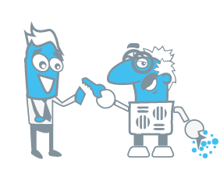
WELCOME TO HUPI SALESMAN
Optimize the conversion rate and the average basket size...
… through the « Ultra-personalization » of the client relationship in real time...
… by showing the right product, at the right time, to the right visitor
30% of Amazon sales
With the Virtual Salesman
Personalized product recommendation,
in automatic and in real time
© Propriété de la société HUPI – Non utilisable sans l‘accord de HUPI
Notes:
RR

Slide 34

WIKICAMPERS
BESOINS
Increase the portfolio of vehicles available for rent by providing new services to the owners
Increase the conversion rate, the probability to rent a camping car at each visit
MÉTIER
e-commerce website specialized in peer to peer rental of camping-cars
© Propriété de la société HUPI – Non utilisable sans l‘accord de HUPI

Slide 35

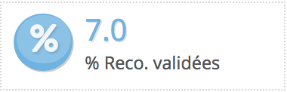
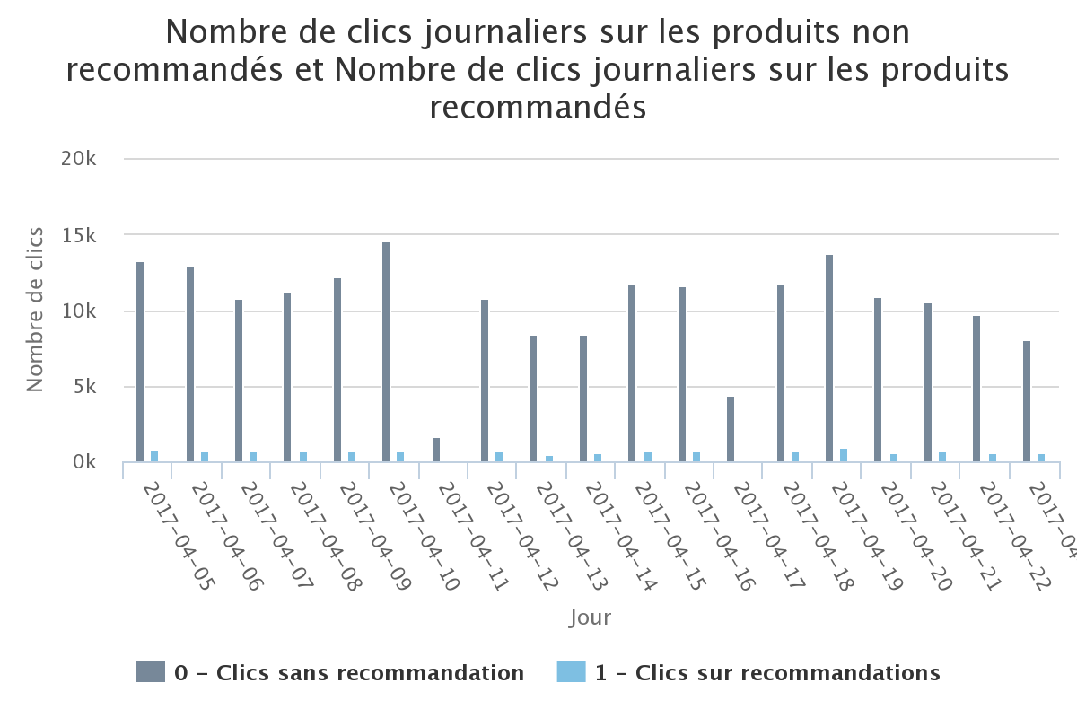
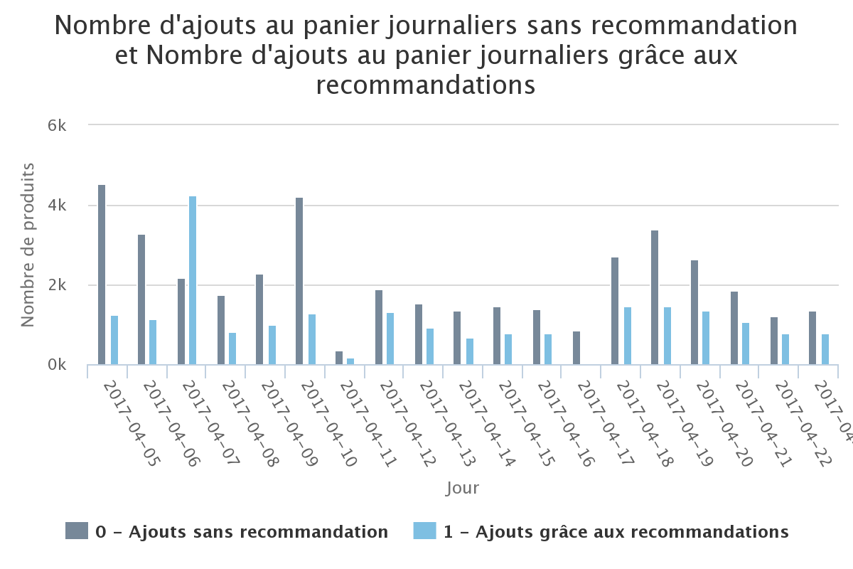
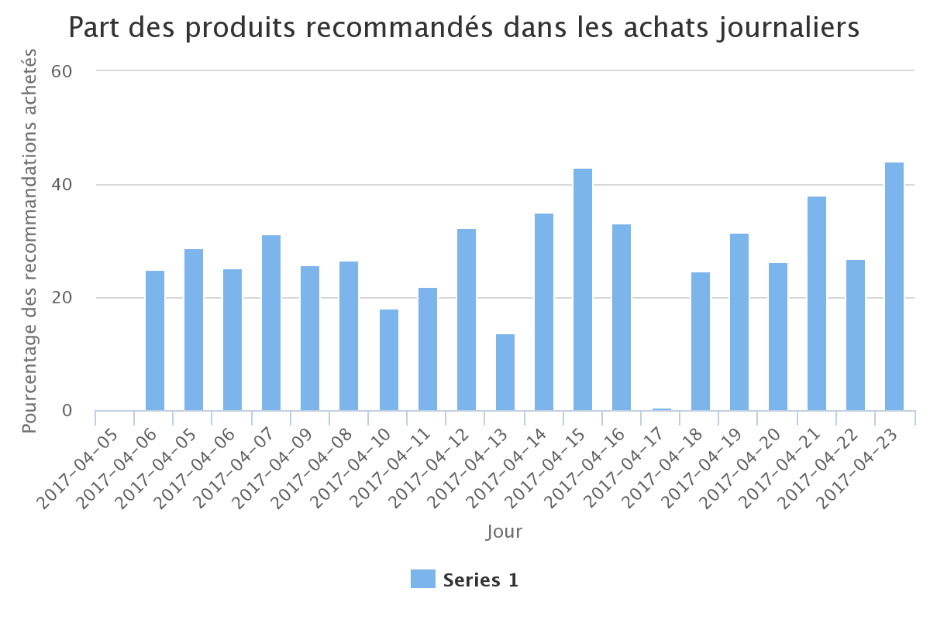
PERFORMANCES
Tunnel
> 8 600 click on products from which “only” 590 clicks coming from HUPI recommendations
For 2154 products purchased from which 779 products coming from HUPI recommendations
© Propriété de la société HUPI – Non utilisable sans l‘accord de HUPI

Slide 36
PROJECT : VIRTUAL SALESMAN (1/3)
Objective:
develop your recommendations to design an efficient Marketing Strategy to scale-up the sales of
“HUPI Virtual Salesman” product
prepare a 5mn pitch, with responses to objections, to sell HUPI Virtual Salesman to the e-commerce firm Scandivie.
Presentations in groups of 2-4 : Friday October 27th afternoon
Marketing Strategy: 30mn
Sales Pitch: 5mn
© Propriété de la société HUPI – Non utilisable sans l‘accord de HUPI
Notes:
L’esprit “LAB” c’est un état d’esprit ouvert, interactif mais “confidentiel”.
Pour chacun de vous 3, nous avons imaginé des sujets qui peuvent vous concerner. Ce ne sont peut être pas ceux qui sont prioritaires pour vous.
Toutefois, pour ces sujets là, les outils Big Data et les technologies de l’industrie 4.0 sont adaptées et performantes.

Slide 37
PROJECT : VIRTUAL SALESMAN (2/3)
Key Attributes of HUPI VIRTUAL SALESMAN :
Recommendations displayed on the Homepage, category page, product page, basket page; several underlying algorithms all using machine learning techniques
No setup fee, just monthly fees with no commitment : 100€ - 400€/month depending on e-commerce actual turnover
Technical integration: light and rapid (< 2 days); service operational within 1 week
Monthly reports provided on actual performance
© Propriété de la société HUPI – Non utilisable sans l‘accord de HUPI
Notes:
L’esprit “LAB” c’est un état d’esprit ouvert, interactif mais “confidentiel”.
Pour chacun de vous 3, nous avons imaginé des sujets qui peuvent vous concerner. Ce ne sont peut être pas ceux qui sont prioritaires pour vous.
Toutefois, pour ces sujets là, les outils Big Data et les technologies de l’industrie 4.0 sont adaptées et performantes.

Slide 38

PROJECT : VIRTUAL SALESMAN (3/3)
BUSINESS
Pure e-commerce player,
created in 2000,
distributing high-end kitchen utensils, made in Scandinavia.
Large portfolio of products proposed
More than 100+ visitors each day
https://www.scandi-vie.com/
© Propriété de la société HUPI – Non utilisable sans l‘accord de HUPI
Notes:
L’esprit “LAB” c’est un état d’esprit ouvert, interactif mais “confidentiel”.
Pour chacun de vous 3, nous avons imaginé des sujets qui peuvent vous concerner. Ce ne sont peut être pas ceux qui sont prioritaires pour vous.
Toutefois, pour ces sujets là, les outils Big Data et les technologies de l’industrie 4.0 sont adaptées et performantes.

Slide 39

FOCUS ON INDUSTRY 4.0
© Propriété de la société HUPI – Non utilisable sans l‘accord de HUPI
Notes:
RR

Slide 40
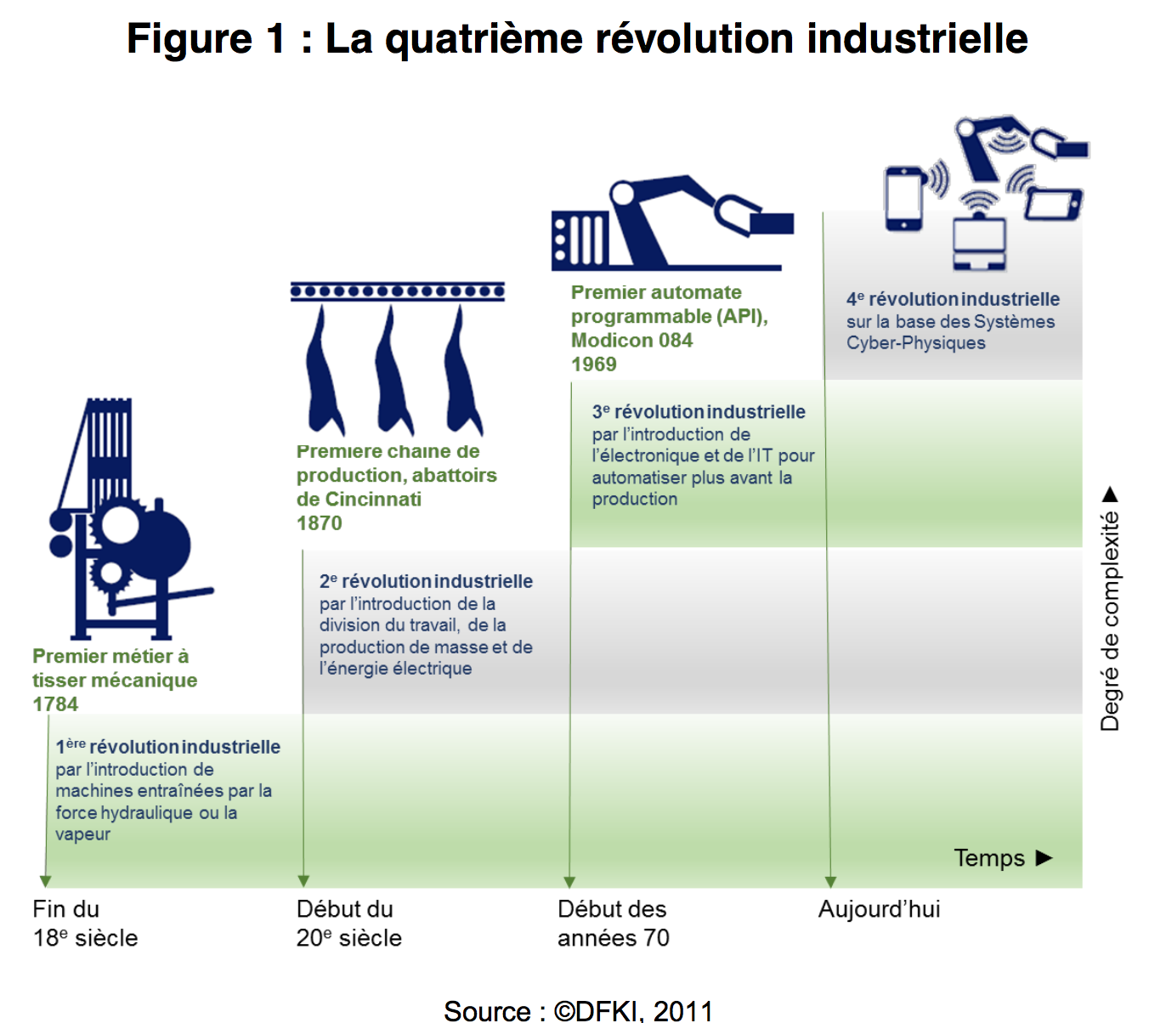
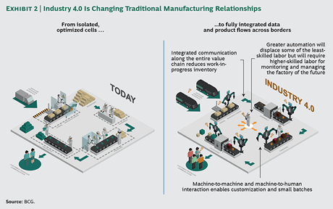
INDUSTRY 4.0 = 4th Industrial Revolution
© Propriété de la société HUPI – Non utilisable sans l‘accord de HUPI

Slide 41

THE EXAMPLE OF SIEMENS (Video)
https://www.youtube.com/watch?v=HPRURtORnis&t=26s
© Propriété de la société HUPI – Non utilisable sans l‘accord de HUPI

Slide 42
BIND 4.0: THE EXAMPLE OF EUSKADI
https://www.youtube.com/watch?time_continue=1&v=YKQpKYMsTYw
© Propriété de la société HUPI – Non utilisable sans l‘accord de HUPI

Slide 43
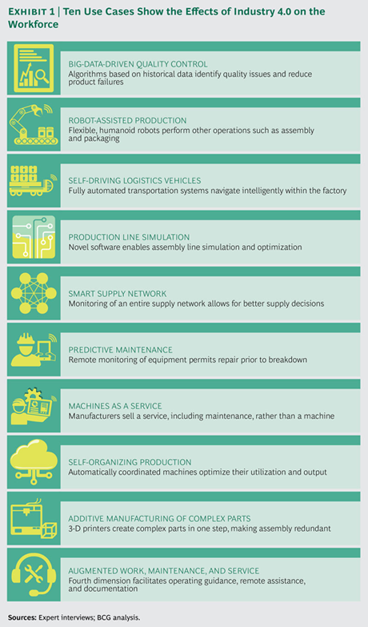





10 CAS D’USAGES DE L’INDUSTRIE 4.0
Exemples
Des algorithmes pour améliorer la qualité au travers de l’analyse fine des données
Des robots humanoïdes facilement formés et entraînés pour réaliser de nouvelles tâches
Un système de transport de composants dans l’usine indépendant et intelligent
Des logiciels de simulation de lignes de production avant installation
Des logiciels pour mieux surveiller l’ensemble de la chaîne logistique
Des systèmes pour alerter un fabricant de la nécessité d’opérer une action de maintenance avant toute casse
Vendre des services au lieu de vendre le composant réalisant le service
Des systèmes intelligents qui se coordonnent automatiquement afin de maximiser l’utilisation de chaque machine
Les imprimantes 3D ou les lasers intelligents permettent de créer des composants complexes en une étape
Des systèmes pour mieux localisés des composants et permettre une assistance à distance
© Propriété de la société HUPI – Non utilisable sans l‘accord de HUPI

Slide 44

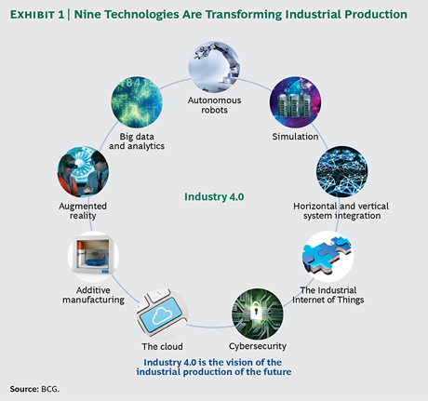







9 TECHNOLOGIES FOR THE INDUSTRY 4.0
All HUPI Partners
All HUPI Partners
© Propriété de la société HUPI – Non utilisable sans l‘accord de HUPI

Slide 45

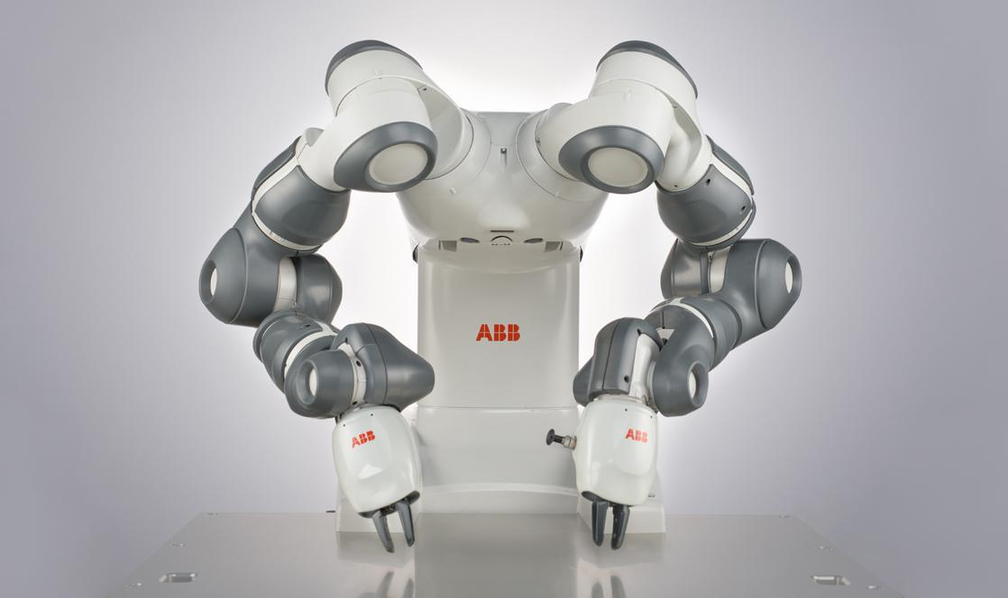
YUMI (You and Me): COBOT
The 1st robot who works along men without a protecting cage
More autonomous, more flexible, and more cooperative
Designed to interact with other robots and learn from humans
Designed to assemble products along human
Manipulates with very high precision any kind of small objects
With 2 physical arms
A vision to ensure a safe interaction and recognize the components to assemble
http://new.abb.com/products/robotics/fr/robots-industriels/yumi
© Propriété de la société HUPI – Non utilisable sans l‘accord de HUPI

Slide 46

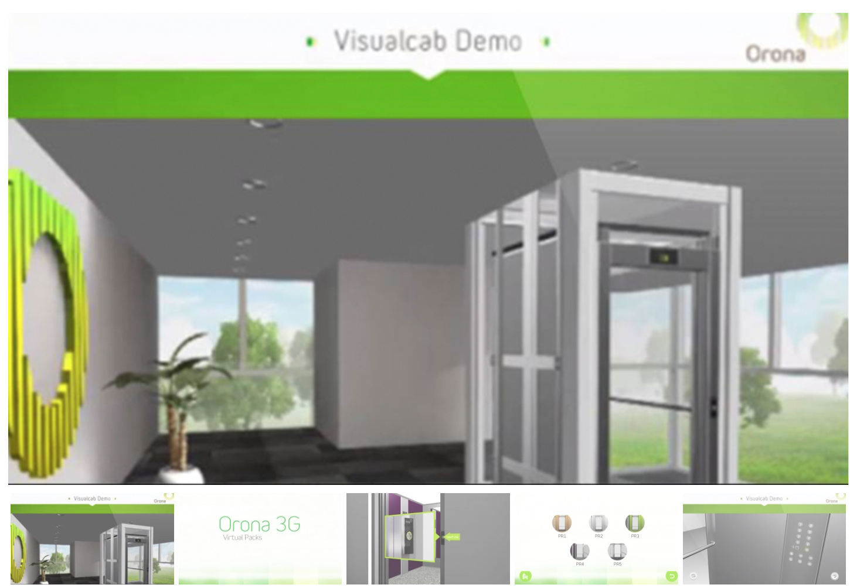
AUGMENTED REALITY
A tool to enable a sales team to configure live an elevator in front of a client.
The application creates 3D images which allow the client to have a immerged view of the elevator chosen
http://www.innovae.eu/projects/soraluce-imts/
© Propriété de la société HUPI – Non utilisable sans l‘accord de HUPI

Slide 47

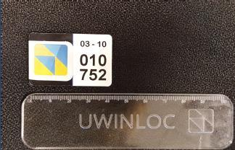
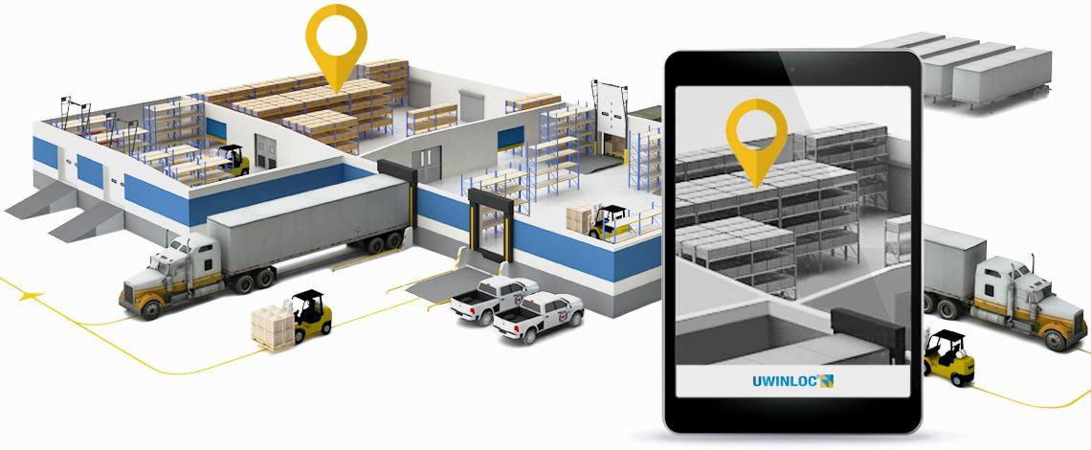
INTERNET OF THINGS
To locate with precision large quantities of objects
The UWINLOC solution enables to locate in 3D and identify with a precision of 30 cm any kind of objects, inside or close to a building, using battery-less stickers, worth a few cents of euros
© Propriété de la société HUPI – Non utilisable sans l‘accord de HUPI

Slide 48


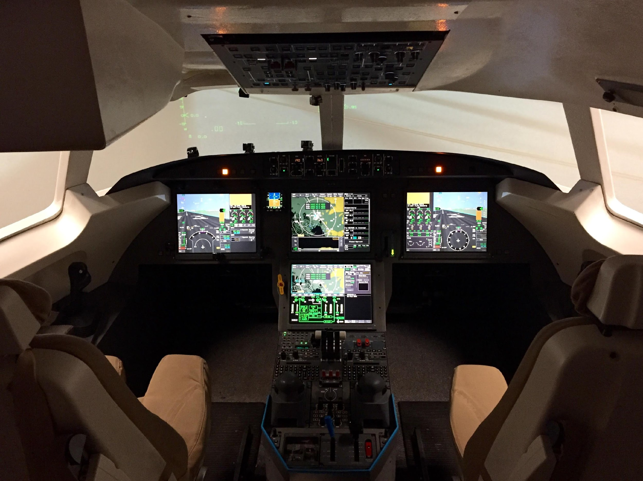
SIMULATION
Modeling the pilot’s consciousness of the situation
Application of a simulator to model the actual activity of a plane pilot and design interfaces presenting a content adapted to his capacity to manage the situation
© Propriété de la société HUPI – Non utilisable sans l‘accord de HUPI

Slide 49
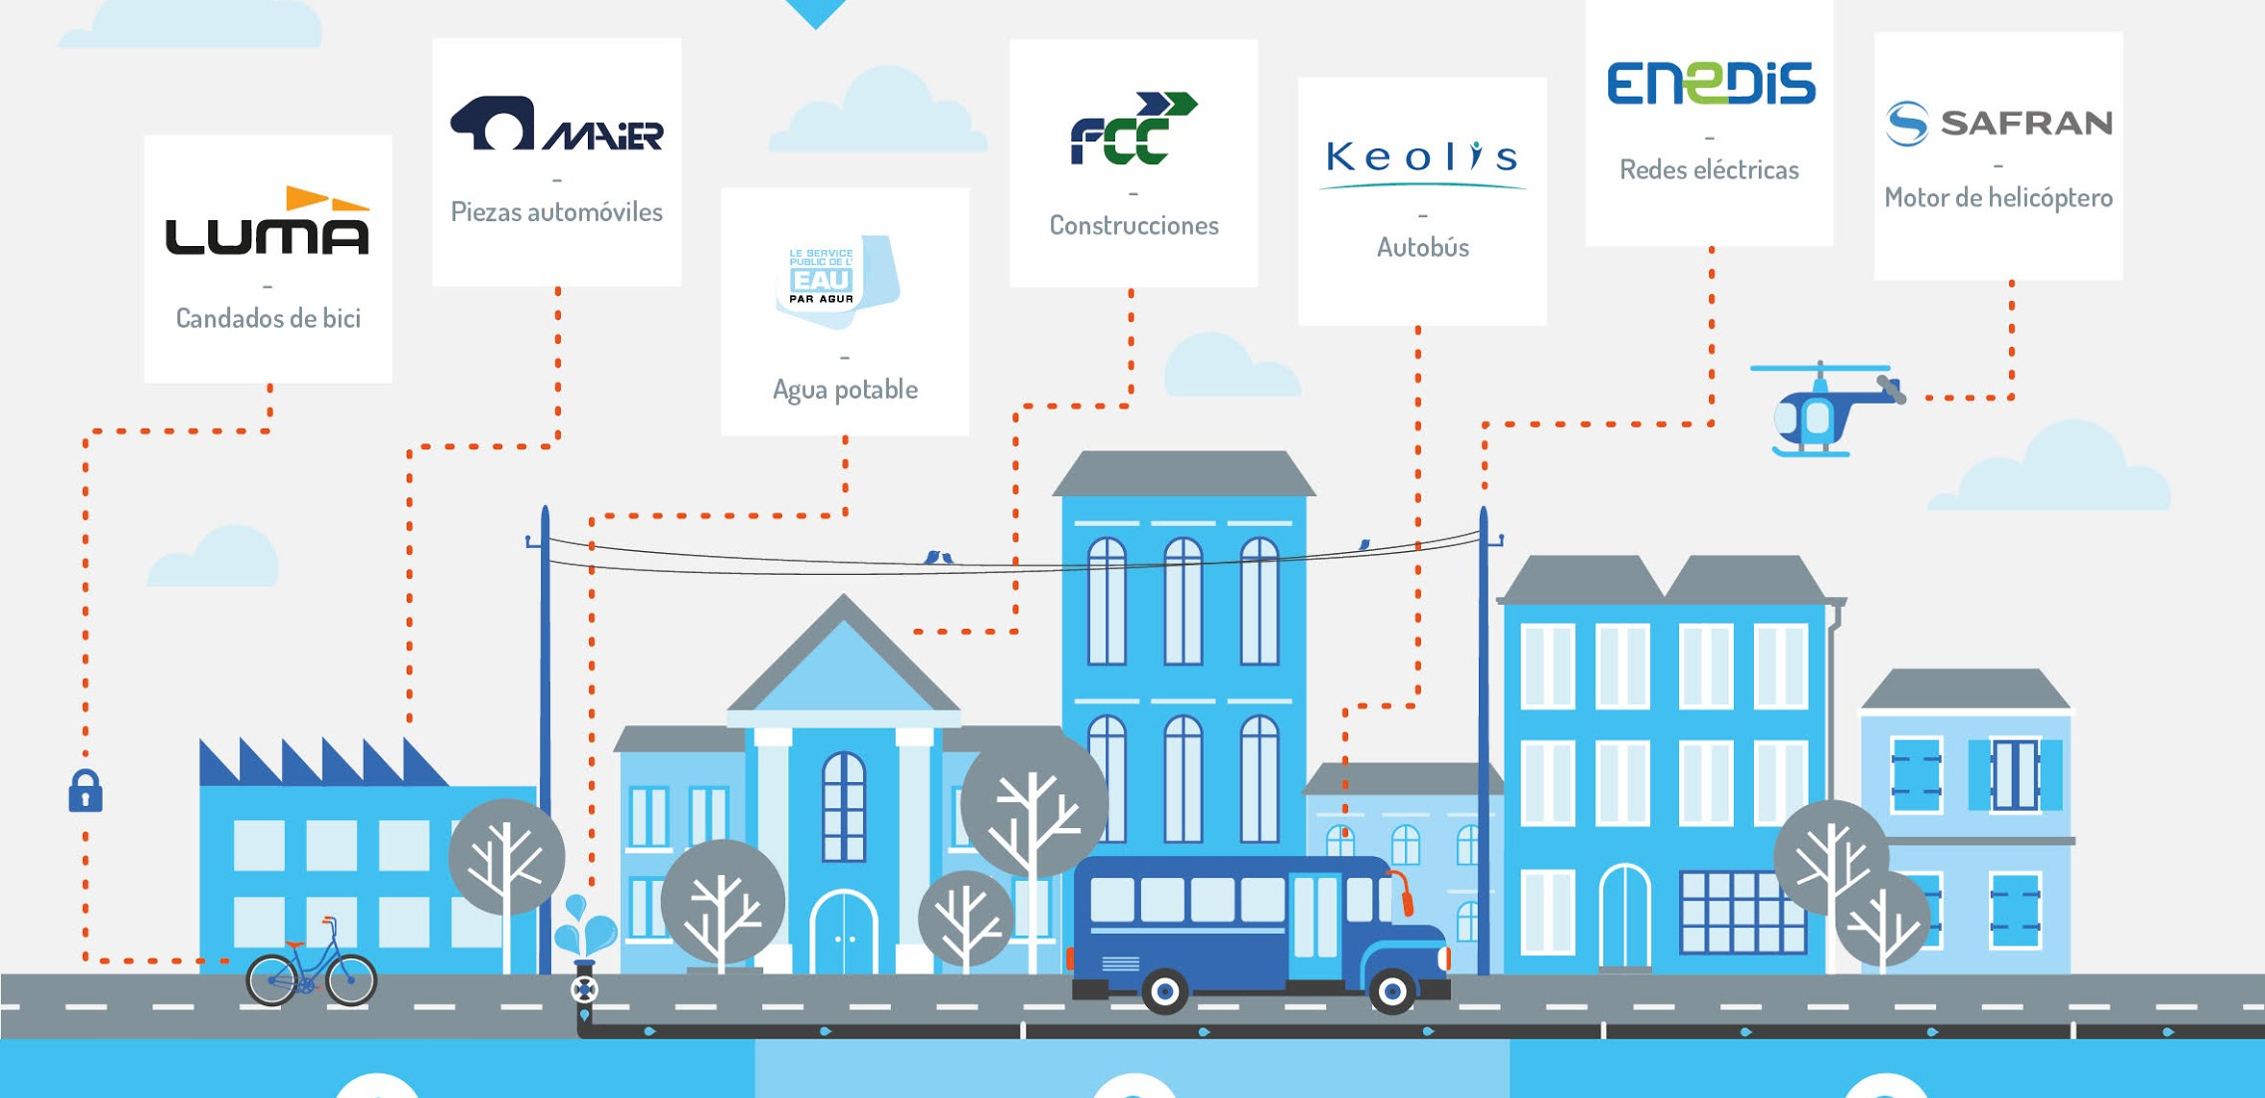
SOME CLIENTS USE CASES
© Propriété de la société HUPI – Non utilisable sans l‘accord de HUPI

Slide 50
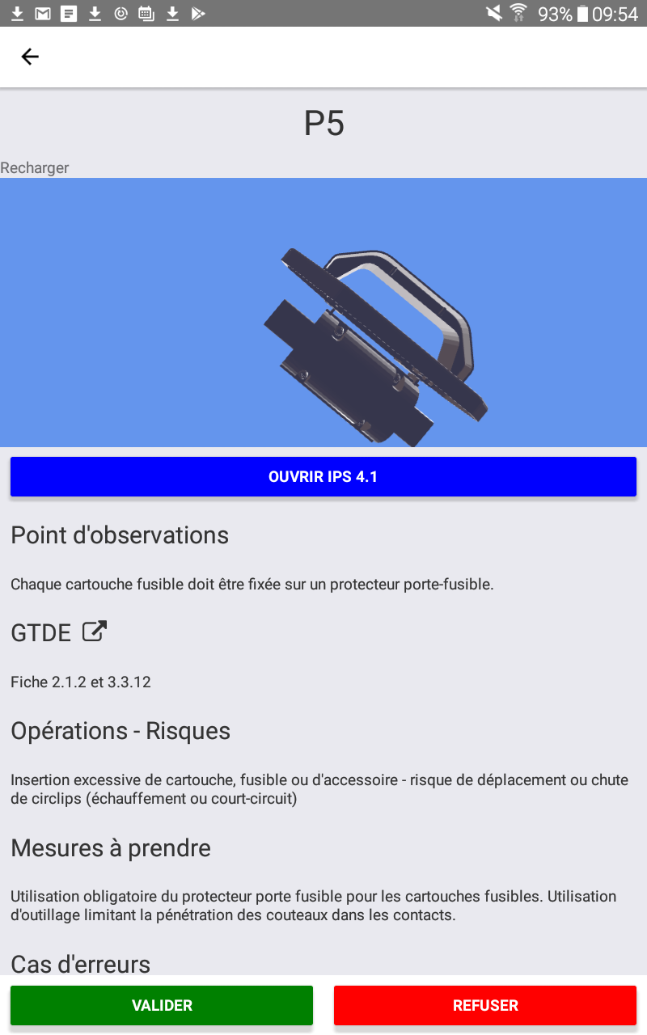
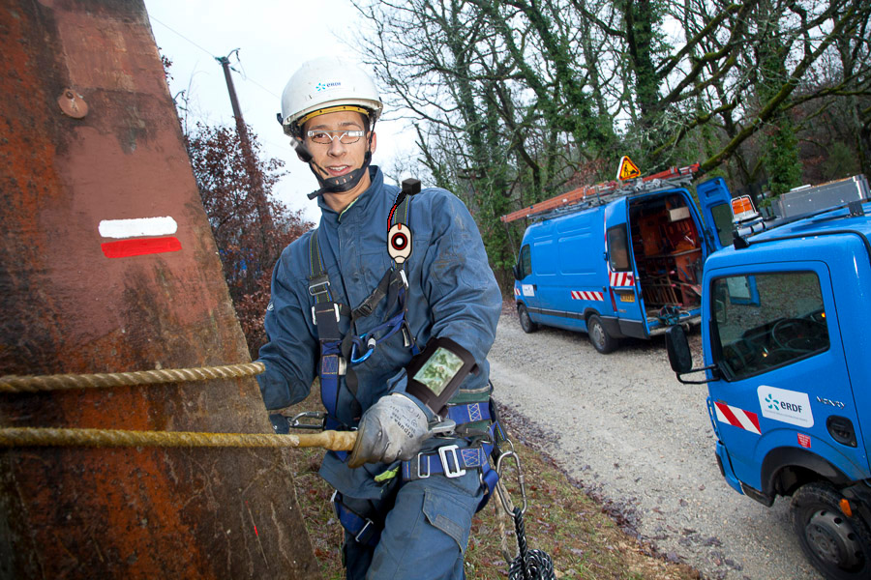
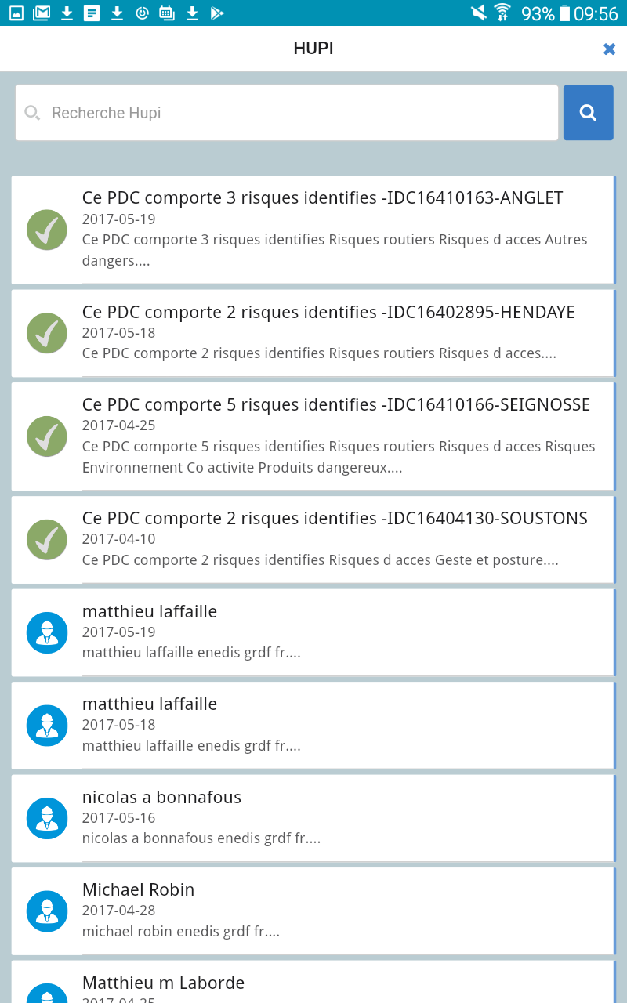

ENEDIS: The Virtual Assistant of the Mobile Technician
Kit Main libre
/
Google Glass
Caméra thermique
+
Appareil photo
Capteur de distance
+
Capteur de mouvement
Bracelet tablette
+
GPS
+
Vibreur
© Propriété de la société HUPI – Non utilisable sans l‘accord de HUPI

Slide 51

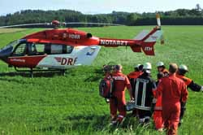
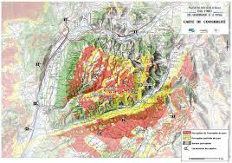

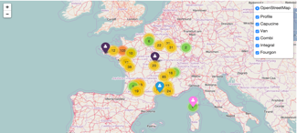
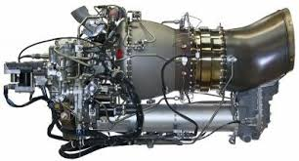
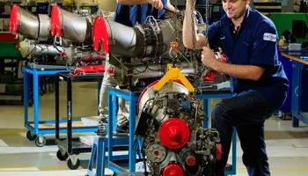
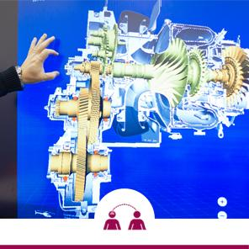

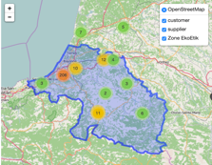
SAFRAN: Ultra personalize maintenance contracts for Helicopter Engines leveraging environmental data
Application
(possible)
Données d’usages externes/internes opérateurs
Données externes environnementales (météo, topologie, pollution, ….)
COLLECT / MODELING
Données internes moteurs
Données internes maintenance
Coûts de maintenance / Type de contrat interne
© Propriété de la société HUPI – Non utilisable sans l‘accord de HUPI

Slide 52
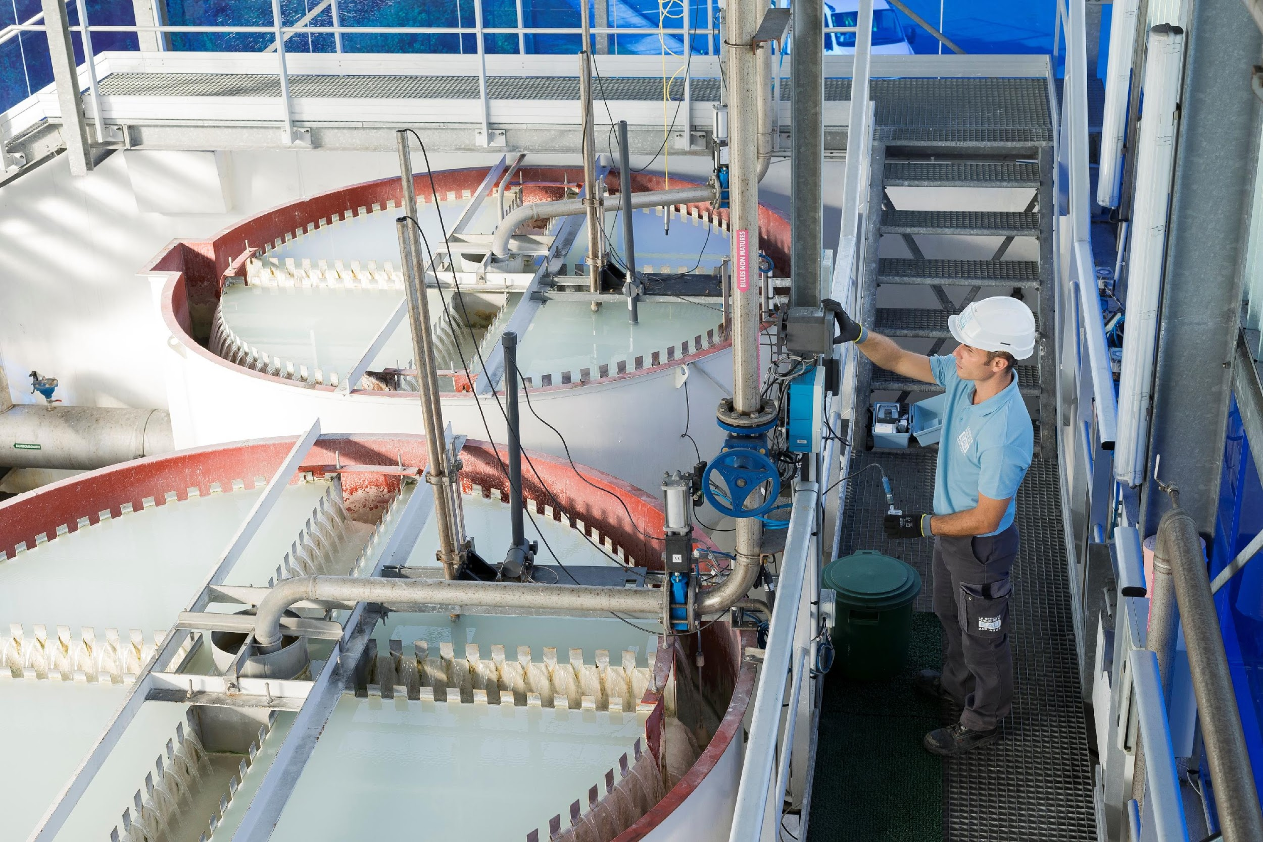


AGUR: Nouveaux Services autour de la Gestion de l’EAU
-Optimisation des
coûts de distribution
-Gestion de la ressource
-Qualité du services
-Alertes
-Prédictions
IA + IOT
AGUR fait partie du Groupe ETCHART (Groupe familial basque) de 1200 personnes spécialisé dans les métiers du BTP, de l’eau et de l’environnement.
© Propriété de la société HUPI – Non utilisable sans l‘accord de HUPI
© Propriété de la société HUPI – Non utilisable sans l‘accord de HUPI

Slide 53



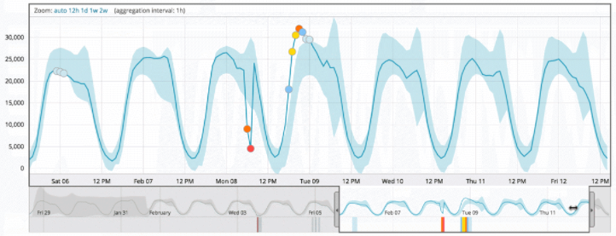

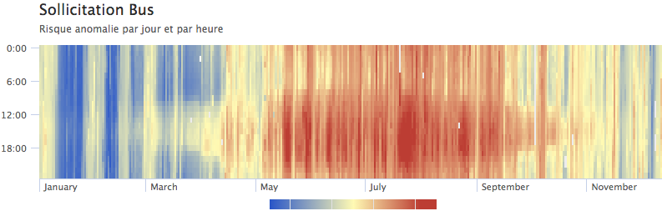
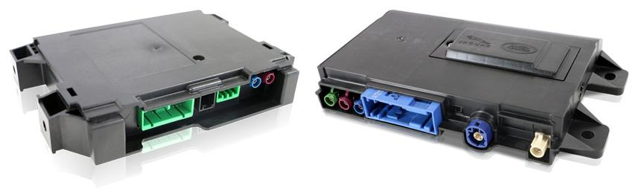
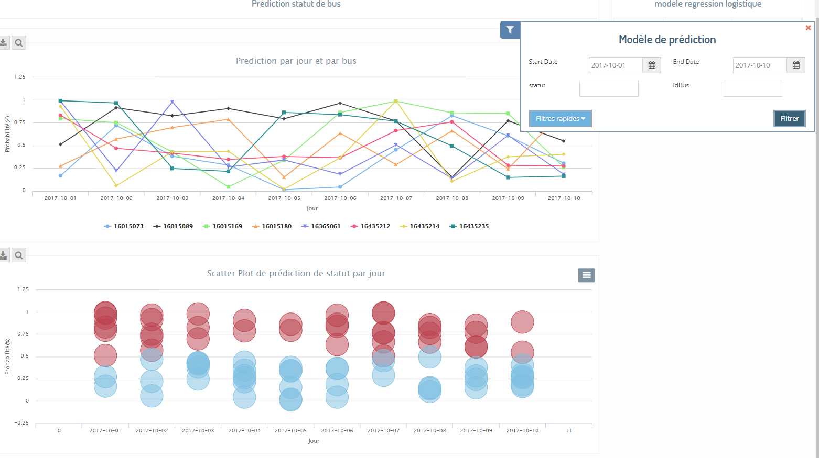
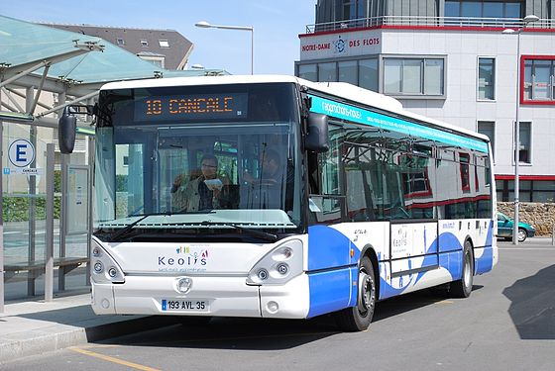
KEOLIS: Prédire la maintenance des bus à partir d’objets connectés embarqués
Objectif:
-Anticiper les opérations de maintenance à réaliser sur chaque bus, en détectant, en continu, les “premiers signaux faibles” indiquant, avec un certain niveau de probabilité, un risque de panne à court terme
Approche:
-Adopter une approche “statistique et probabiliste” (non “déterministe”), basée sur des données historiques précises et caractérisées
-Construire et opérer, en continu, un modèle auto-apprenant liant les données dites “comportementales” des bus et les défaillances effectivement constatées
-Développer une interface générant des alertes sur les bus évalués à “fort risque”
Monitoring Temps réel
Responsable Maintenance
Status
WMAA21ZZ3GR016904
Normal
IOT + IA
Anomalie Freinage
© Propriété de la société HUPI – Non utilisable sans l‘accord de HUPI
© Propriété de la société HUPI – Non utilisable sans l‘accord de HUPI

Slide 54

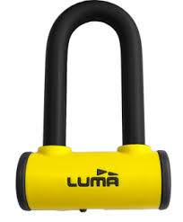

LUMA : New services based on the geo-localization of bikes
Objective : Provide new services to bike riders, cities and equipment providers, based on data obtained from the geo-localization of bikes
© Propriété de la société HUPI – Non utilisable sans l‘accord de HUPI

Slide 55



DBUS : Passengers Feedback in real time
Objectif :
Allow passengers to simply provide in real time their opinion on a given topic related to DBUS services, that can be updated in automatic and at a given frequency
© Propriété de la société HUPI – Non utilisable sans l‘accord de HUPI

Slide 56





HOW IT WORKS...
HUPI ARTIFICIAL INTELLIGENCE ENGINE
DEVICE EMBARKED IN DBUS
Internet
Machine Learning Algorithm
Question
“Do you find the bus too crowdy?
Screen
Opinion
Buttons
Data Sources
Real Time
Library of questions related to DBUS service quality
Historic of opinions provided by passengers
Geolocalisation of the bus
Bus travel itinerary
Weather
Date
© Propriété de la société HUPI – Non utilisable sans l‘accord de HUPI

Slide 57







TECHNICAL ARCHITECTURE
DEVICES EMBARKED IN DBUS
DEVICE EMBARKED IN DBUS
Display e-ink
Wakes up & connect to the Internet on every button click.
Connects to the Internet periodically.
Buttons 1, 2, 3
3G-Wifi router
embarked in Dbus
Micro
controller
Wifi
connectivity
Memory
Internet
Battery
(no rechargeable)
HUPI ARTIFICIAL INTELLIGENCE ENGINE
Packaging (for the POC)
Algorithms runs each time, HUPI receives an event
© Propriété de la société HUPI – Non utilisable sans l‘accord de HUPI

Slide 58

OBJECTIVE: Optimize Fleet Management
Predict the amount of passengers expected for each line,
at different periods of a given coming day
Innovations :
Leverage DBUS Controllers estimates : the machine learning algorithm will include data leveraging the experience of DBUS internal agents
Enrich training database with OPEN DATA : additiona(weather, traffic, http://www.donostia.eus/ataria/es/web/info/planak)
Know how many passengers will probably board on a bus; at a given station, at a given moment of the following day, knowing…
past history, period of year, estimates provided by DBUS controllers, as well as the expected meteo for the day
© Propriété de la société HUPI – Non utilisable sans l‘accord de HUPI

Slide 59



HOW IT WORKS...
HUPI ARTIFICIAL INTELLIGENCE ENGINE
DBUS APPLICATION
Internet
Dashboards embedded in DBUS existing applications to visualize predictions
Machine Learning Algorithm
Predictions
“Do you find the bus too crowdy?
Backoffice
Estimates
Application installed on mobile devices used to input daily estimates
Data Sources
Real Time
Past history of passengers volumes
Controllers daily estimates
Controller
Weather
Bus travel itinerary
Date
Other (traffic?)
© Propriété de la société HUPI – Non utilisable sans l‘accord de HUPI

Slide 60





Example Mobile Applications
70%
85%
Inspector name
Performance HUPI
Performance Inpsectors
Choose and Predict
Mendebaldeko ibilbideak
05 | Benta Berri
16 | Igeldo
18 | Seminarioa
25 | BentaBerri-Añorga
45 | Estaciones Renfe-Bus Geltokiak-Antiguo-Aiete
Erdialdeko ibilbideak
19 | Aiete-Bera Bera
21 | Mutualidades-Anoeta
23 | Errondo-Puio
26 | Amara-Martutene
28 | Amara-Ospitaleak
32 | Puio-Errondo
Ekialdeko ibilbideak
08 | Gros-Intxaurrondo
09 | Egia-Intxaurrondo
Events known
Day +1
Day +2
Day +3
Events potentially impacting passengers volume (tourism, match, music…;)
Activity forecast by HUPI
Inspector prediction
send
Inspectors will have a tool to provide their opinion and compare it to HUPI’s prediction for the next 3 days
Important : the proposed design was made only to explain the process
© Propriété de la société HUPI – Non utilisable sans l‘accord de HUPI

Slide 61

FOCUS ON GEOSCIENCE
Our Partners :
© Propriété de la société HUPI – Non utilisable sans l‘accord de HUPI
Notes:
RR

Slide 62
FOCUS ON GEOSCIENCE
BESOINS
Développer la recherche sur le cloud computing dans les sciences environnementales
Promouvoir son enseignement dans les pays partenaires d’Asie du Sud-Est:
Sujets: Érosion, Pollutions atmosphériques urbaines en Asie du Sud-Est, Fonte du pergélisol, Systèmes d’alertes face aux risques environnementaux, Modélisation prospective des pratiques socio-spatiales et de l’occupation du sol
SOLUTIONS
À l’oral
MÉTIER
Projet européen dans les Sciences Environnementales, initié et porté par
le laboratoire CNRS GEODE « Université de Toulouse »,
en collaboration
avec l’EISTI Pau,
2 universités européennes (Italie, Belgique),
2 universités Vietnamiennes
2 universités Thaïlandaises.
© Propriété de la société HUPI – Non utilisable sans l‘accord de HUPI

Slide 63



COMPUTATION OF THE NDVI INDICATOR
Natural Color Image
31-12-2017
Natural Color Image
15-09-2007
© Propriété de la société HUPI – Non utilisable sans l‘accord de HUPI

Slide 64

c. CASE STUDY
© Propriété de la société HUPI – Non utilisable sans l‘accord de HUPI

Slide 65

CASE STUDY: SOKOA
Manufacturer based in Hendaye
French Leader of Office Chairs (Turnover group > 100MM€+)
Plans to launch a “connected” chair
© Propriété de la société HUPI – Non utilisable sans l‘accord de HUPI
Notes:
L’esprit “LAB” c’est un état d’esprit ouvert, interactif mais “confidentiel”.
Pour chacun de vous 3, nous avons imaginé des sujets qui peuvent vous concerner. Ce ne sont peut être pas ceux qui sont prioritaires pour vous.
Toutefois, pour ces sujets là, les outils Big Data et les technologies de l’industrie 4.0 sont adaptées et performantes.

Slide 66
OBJECTIVE
In groups of 2-4, present the services that SOKOA could develop, leveraging Artificial Intelligence and Big Data:
Preparation: 30mn
Presentation: 10mn
© Propriété de la société HUPI – Non utilisable sans l‘accord de HUPI

Slide 67
SOKOA : IDEA #1. IMPROVE USER COMFORT
Build a recommendation engine leveraging data usage to improve the comfort of each individual user
Usage Data :
Settings
Posture
Usage
Job function
Recommendations :
New settings
Physical exercises
Replace used components
© Propriété de la société HUPI – Non utilisable sans l‘accord de HUPI

Slide 68


SOKOA : IDEA #2. MANAGE AND OPTIMIZE SPACE
© Propriété de la société HUPI – Non utilisable sans l‘accord de HUPI

Slide 69
QUESTIONS ?
© Propriété de la société HUPI – Non utilisable sans l‘accord de HUPI

Slide 70
PROGRAM
DAY 1 : Business Applications
  General Introduction : The New “Black Gold”
  Big Data for All !!!! - Examples of Real Applications
  Case Study : SOKOA
DAY 2 : Artificial Intelligence and Big Data
  What is Changing?
  The Underlying Technologies
  Lab : See and use a Big Data Platform
DAY 3 : How to Successfully Run a AI/Big Data Project
  The 3 “Pillars”
  Project : “Virtual Salesman” Marketing Strategy and Sales Pitch
© Propriété de la société HUPI – Non utilisable sans l‘accord de HUPI

Slide 71

a. WHAT IS
CHANGING ?
© Propriété de la société HUPI – Non utilisable sans l‘accord de HUPI

Slide 72


THE EXPLOSION OF DIGITAL DATA
The 4V OF BIG DATA
VOLUMES
Terabytes
Petabytes
VARIETY
Structurées
Non structurées
VELOCITY
Batch
Streaming
VALUE
€
€€€€€
Multiply sources and types of data
Understand the environment more precisely
Focus on data flows and not on stocks
© Propriété de la société HUPI – Non utilisable sans l‘accord de HUPI
Source: IDC (2014) - Chiffres pour la France, Maurice Largeron

Slide 73

… DATA FLOWS IN REAL TIME
© Propriété de la société HUPI – Non utilisable sans l‘accord de HUPI
Source: IDC (2014) - Chiffres pour la France, Maurice Largeron

Slide 74
… TO ANALYZE BY DOING ADVANCED MATHEMATICS
VALUE CREATION
Machine Learning
ADVANCED ANALYTICS
ADVANCED ANALYTICS
ANALYTICS
&
INSIGHTS
Reporting and data collect
ANALYTICS
&
INSIGHTS
Reporting and data collect
UP TO TODAY
NOW
© Propriété de la société HUPI – Non utilisable sans l‘accord de HUPI

Slide 75
… IN ORDER TO INFLUENCE THE FUTURE
What can we do to make this happen?
ANALYTICS
PRESCRIPTIVE
What will happen next?
PREDICTIVE
Why did this happen?
EXPLANATORY
Value
What happened?
INFORMATION OPTIMIZATION
Study Pas Understand Anticipate
DESCRIPTIVE
Difficulty
© Propriété de la société HUPI – Non utilisable sans l‘accord de HUPI
Source: Gartner (February 2013)

Slide 76


… IN AUTOMATIC
NUCLEAR DETERRENCE :
Extract of the movie Dr. Strangelove : 1964, Stanley Kubrick :
4mn 37s
TRADING :
85% of the financial transactions in the US are today, entirely done by computers.
Thanks to complex algorithms, these computers are able to analyse in continuous market trades and react accordingly.
France Info October 2017
https://www.youtube.com/watch?v=-mUCLHzWiJo
© Propriété de la société HUPI – Non utilisable sans l‘accord de HUPI

Slide 77


WITH GREAT POWERS…
COME GREAT RESPONSIBILITIES...
ETHICAL CHALLENGES
RELATED TO BIG DATA
A discussion by itself...
Juste a few words today...
© Propriété de la société HUPI – Non utilisable sans l‘accord de HUPI

Slide 78
IN SUMMARY, BIG DATA = 4 SIMULTANEOUS ANSWERS
Data Everywhere
Real Time
Advanced Analytics
Automation
© Propriété de la société HUPI – Non utilisable sans l‘accord de HUPI

Slide 79

SENTIMENT ANALYSIS
CONNECT TO:
http://analysedesentiments.hupi.io
AND TEACH THE MACHINE
© Propriété de la société HUPI – Non utilisable sans l‘accord de HUPI

Slide 80
QUESTIONS ?
© Propriété de la société HUPI – Non utilisable sans l‘accord de HUPI

Slide 81
b. TECHNICAL
SOLUTIONS
© Propriété de la société HUPI – Non utilisable sans l‘accord de HUPI

Slide 82

HUPI SOFTWARE : A COMPLETE BIG DATA PLATFORM
© Propriété de la société HUPI – Non utilisable sans l‘accord de HUPI

Slide 83


ARCHITECTURE :
A PLATFORM WHICH ENSURES A FULL DATA PROCESS
Platform
hosted on our servers in a local Datacenter
Environnement dedicated for each client
1. Data Collect : - connectors for data integration - massive - secured - standardised - for data flows, including real time events | 2. Storage : - high performance cluster | 3. Qualification : - control - anomaly detection | 4 & 5. Processing : - distributed computing - applied mathematics and statistics - real time - model creation | 6. Visualisation : - dashboards | 7. Calls / Restitution : - our innovation - results integrated in third party systems - in real time - when called

Slide 84





VISUALIZATION SAMPLES
© Propriété de la société HUPI – Non utilisable sans l‘accord de HUPI
Notes:
Parler de l’aspect de géolocalisation avec des périmètres ou des catégorisations
Parler des prédictions
Parler de creuser dans les données « drill-down)

Slide 85



VISUALIZATION SAMPLES
© Propriété de la société HUPI – Non utilisable sans l‘accord de HUPI

Slide 86



TO TRACK YOUR EQUIPMENT
© Propriété de la société HUPI – Non utilisable sans l‘accord de HUPI

Slide 87


TO ANTICIPATE CHANGES
© Propriété de la société HUPI – Non utilisable sans l‘accord de HUPI

Slide 88
PROJECT : VIRTUAL SALESMAN
Do you have any question?
© Propriété de la société HUPI – Non utilisable sans l‘accord de HUPI
Notes:
L’esprit “LAB” c’est un état d’esprit ouvert, interactif mais “confidentiel”.
Pour chacun de vous 3, nous avons imaginé des sujets qui peuvent vous concerner. Ce ne sont peut être pas ceux qui sont prioritaires pour vous.
Toutefois, pour ces sujets là, les outils Big Data et les technologies de l’industrie 4.0 sont adaptées et performantes.

Slide 89
QUESTIONS ?
© Propriété de la société HUPI – Non utilisable sans l‘accord de HUPI

Slide 90
c. LAB
© Propriété de la société HUPI – Non utilisable sans l‘accord de HUPI

Slide 91



DATA CENTER
facebook 2nd datacenter
Google DataCenter
© Propriété de la société HUPI – Non utilisable sans l‘accord de HUPI

Slide 92

HADOOP : Big Data Technology
What is Big Data - Intelligence Artificial
Big data is massive and messy, and it’s coming at you uncontrolled. Data are gathered to be analyzed to discover patterns and correlations that could not be initially apparent, but might be useful in making business decisions in an organization. These data are often personal data, which are useful from a marketing viewpoint to understand the desires and demands of potential customers and in analyzing and predicting their buying tendencies.
© Propriété de la société HUPI – Non utilisable sans l‘accord de HUPI

Slide 93
HADOOP : Big Data Technology
Breaking through Silos
Silos are a result of hierarchies of the organization, which require organizing people into economically effective groups. Data silos become a barrier that impedes decision-making and organizational performance. Enterprises are facing many challenges to glean insight with Big Data Analytics that trapped in the data silos exist across business operations. Through the effective handling of big data can stymie data silos and the enterprise can leverage available data into emerging customer trends or market shifts for insights and productivity.
© Propriété de la société HUPI – Non utilisable sans l‘accord de HUPI

Slide 94
Excercice
How you will do it ?
Give me different solutions to count the occurence of each words that appears in this document:
To be, or not to be, that is the question:
Whether 'tis nobler in the mind to suffer
The slings and arrows of outrageous fortune,
Or to take Arms against a Sea of troubles,
And by opposing end them: to die, to sleep
No more; and by a sleep, to say we end
the heart-ache, and the thousand natural shocks
that Flesh is heir to? 'Tis a consummation
devoutly to be wished. To die, to sleep,
To sleep, perchance to Dream; aye, there's the rub,
for in that sleep of death, what dreams may come,
when we have shuffled off this mortal coil,
must give us pause. There's the respect
that makes Calamity of so long life:
For who would bear the Whips and Scorns of time,
the Oppressor's wrong, the proud man's Contumely, [F: poor]
the pangs of despised Love, the Law’s delay, [F: disprized]
the insolence of Office, and the spurns
that patient merit of the unworthy takes,
when he himself might his Quietus make
with a bare Bodkin? Who would Fardels bear, [F: these Fardels]
.
to grunt and sweat under a weary life,
but that the dread of something after death,
the undiscovered country, from whose bourn
no traveller returns, puzzles the will,
and makes us rather bear those ills we have,
than fly to others that we know not of.
Thus conscience does make cowards of us all,
and thus the native hue of Resolution
Is sicklied o'er, with the pale cast of Thought,
And enterprises of great pitch and moment, [F: pith]
with this regard their Currents turn awry, [F: away]
And lose the name of Action. Soft you now,
The fair Ophelia? Nymph, in thy Orisons
Be all my sins remember'd
AND: 12
…...
cf https://en.wikipedia.org/wiki/To_be,_or_not_to_be
© Propriété de la société HUPI – Non utilisable sans l‘accord de HUPI

Slide 95

HADOOP : Big Data Technology
In summary: Hadoop = Map Reduce + HDFS + ecosystem tools.
Map Reduce aims to execute batch processing on a distributed system.
The idea is that we manage data that is a priori unstructured, so we have a step of extracting and processing the relevant data.
What is called Map.
It is to read information in a file, to extract the part which concerns us, and to present it in the form of key value. Finally, we obtain a loooooongue list, distributed, of key - value pairs.
A step of processing the relevant data, which bears the sweet name of Reduce. As much as the Map brings us back lists of key - value pairs, as much the reduce will treat, and aggregate, these values.
© Propriété de la société HUPI – Non utilisable sans l‘accord de HUPI

Slide 96

FOCUS: MACHINE LEARNING : DETERMINISM vs. MODELING
DECIDE ALSO (ABOVE ALL)
BASED ON STATISTICS
AND
NO MORE (NECESSARILY)
BASED ON RULES
© Propriété de la société HUPI – Non utilisable sans l‘accord de HUPI

Slide 97


Main principles of distributed computing
© Propriété de la société HUPI – Non utilisable sans l‘accord de HUPI

Slide 98


Les Technologies :
Apache Spark
Scaling > 10 000 computers
Stockage et traitement de exabytes de données
  1 To (TeraByte) = 1 000 Go (HUPI aujourd’hui, 90 To)
  1 Po (PetaByte) = 1 000 To
  1 Eo (ExaByte) = 1 000 Po
Tolérance aux pannes lors des échecs (relance automatique)
2 tiers des serveurs peuvent “crasher” et pourtant la requête sera effectuée
Indépendance du matériel et des logiciels
© Propriété de la société HUPI – Non utilisable sans l‘accord de HUPI

Slide 99
Notebooks
Connectez-vous à https://ecoles.hupi.io
créer votre compte
je vous autorise
créé votre compte exper
Ouvrez un notebook (de préférence avec Chrome ou FireFox)
Ouvrez le dossier UPPA - Formation 2017
© Propriété de la société HUPI – Non utilisable sans l‘accord de HUPI

Slide 100
présentation des outils notebooks
© Propriété de la société HUPI – Non utilisable sans l‘accord de HUPI

Slide 101
démo d’un calcul d’indicateurs
© Propriété de la société HUPI – Non utilisable sans l‘accord de HUPI

Slide 102
démo d’un calcul de similarité
© Propriété de la société HUPI – Non utilisable sans l‘accord de HUPI

Slide 103
PROGRAM
DAY 1 : Business Applications
  General Introduction : The New “Black Gold”
  Big Data for All !!!! - Examples of Real Applications
  Case Study : SOKOA
DAY 2 : Artificial Intelligence and Big Data
  What is Changing?
  The Underlying Technologies
  Lab : See and use a Big Data Platform
DAY 3 : How to Successfully Run a AI/Big Data Project
  The 3 “Pillars”
  Project : “Virtual Salesman” Marketing Strategy and Sales Pitch
© Propriété de la société HUPI – Non utilisable sans l‘accord de HUPI

Slide 104
TO REFRESH OUR MEMORY...
TO START A BIG DATA PROJECT, IT IS NECESSARY TO | TRUE
… have a lot of data …
… have an IT team in my company…
… love maths...
… be very rich…
… be very patient …
… know exactly what clients want
… know perfectly the state of its own data...
… be in specific businesses : bank, insurance...
… be a very large company …
© Propriété de la société HUPI – Non utilisable sans l‘accord de HUPI

Slide 105
a. THE 3 PILLARS
© Propriété de la société HUPI – Non utilisable sans l‘accord de HUPI

Slide 106





TRY TO LEARN, THEN DECIDE...
3. Revisit
1. Experiment
2. Evaluate
© Propriété de la société HUPI – Non utilisable sans l‘accord de HUPI
Notes:
VMO

Slide 107


THE 3 PILLARS OF A SUCCESSFUL “
BIG DATA”/DATA ANALYTICS PROJECT
BIG DATA /
DATA ANALYTICS PROJECT
1. Specify Business Applications & Integrate Results in Decision Making Process
2. Build and Enrich Your Data Lake
3. Perform Advanced Data Science
(Machine Learning)
© Propriété de la société HUPI – Non utilisable sans l‘accord de HUPI

Slide 108
1. SPECIFY BUSINESS APPLICATIONS
& INTEGRATE RESULTS IN DECISION MAKING PROCESS
Application
- Production Line optimization
- Predictive maintenance
- etc.
XXX
Business
Scope
Decision
- R&D
- Production
- Informative
- Real time
- Automated
© Propriété de la société HUPI – Non utilisable sans l‘accord de HUPI

Slide 109
2. BUILD AND ENRICH YOUR DATA LAKE
Introduce connected objects to measure and communicate : machines, control tools, etc.
Introduce IOT
Add new data sources and unstructured data to your data lake : financial, HR, etc.
Enrich Data
Precision / Value
Digitalize your events, information and knowledge : production, quality, etc.
Get Data
© Propriété de la société HUPI – Non utilisable sans l‘accord de HUPI

Slide 110
3. PERFORM ADVANCED SCIENCE
Client
Complexity / Value
Client
4. Optimize
How can we make it happen ?
Client
3. Predict
What will happen ?
Client
2. Explain
Why did it happen ?
1. Describe
What happened ?
© Propriété de la société HUPI – Non utilisable sans l‘accord de HUPI

Slide 111
POSSIBLE ROADMAP
MILESTONE
MILESTONE
6 months
6-9 months
6+ months
1. BUSINESS APPLICATION | Line Optimization R&D Informative Informative: results available on HUPI platform IHM | Line Optimization R&D Informative: results available on client dedicated IHM | Line Optimization + other R&D + production Informative + real time alerts
2. DATA LAKE | Get Data (production/ quality) on a simple data acquisition interface | Enrich Data Lake with other data sources (TBD) and through an advanced IHM | Introduce IOTs
3. DATA SCIENCE | Describe Explain Predict on quality outputs | Describe Explain Predict on more outputs | Optimize for multiple outputs
© Propriété de la société HUPI – Non utilisable sans l‘accord de HUPI

Slide 112
PROFILES REQUIRED TO PURSUE A BIG DATA PROJECT
Value
Business/ Strategy
Consultant, expert
Analysis of Data
Data Analyst
Data Science
Mathematician / Statistician
Technology
Software, hardware, integrator
Spécification de systèmes dynamiques d’aide à la décision
Intégration au sein des objectifs stratégiques et des processus métiers
Recherche d’usages au sein des différents leviers de croissance
Développement de rapports de gestion
Analyse des données et proposition de recommandations
Suivi des opérations et gestion des exceptions
Recherche de sources externes de données
Développement de modèles analytiques prédictifs reposant sur des techniques statistiques
Interprétation des résultats par rapport aux enjeux métiers
Mise en œuvre de boucles d’apprentissage « Machine Learning »
Développement des logiciels/algorithmes d’aide à la décision intégrant les modèles prédictifs
Mise en place de systèmes de traitement en temps réels
Intégration auprès de sources externes
Améliorer la Performance Économique: Extraire de la Valeur des Données
Value
Creation
Mise en place d’un schéma directeur d’évolution du système d’information
Sensibilisation, formation, gestion du changement
Recherche de premiers usages créateurs de valeurs et quantification
Inventaire des sources de données internes
Évaluation des méthodes existantes de capture et de traitement des données
Revue de la méthode de classification et de codification des données
Première qualification du pouvoir prédictif des données disponibles
Évaluation de l’infrastructure technique sur les aspects stockage, extraction de données, interopérabilité de systèmes, etc.
Étude de faisabilité pour la migration des systèmes internes
Créer les Fondamentaux: Préparer l’Infrastructure de Données
© Propriété de la société HUPI – Non utilisable sans l‘accord de HUPI

Slide 113

POSSIBLE ROADMAP
© Propriété de la société HUPI – Non utilisable sans l‘accord de HUPI

Slide 114
b. THE “VIRTUAL
SALESMAN”
© Propriété de la société HUPI – Non utilisable sans l‘accord de HUPI

Slide 115
PROJECT : VIRTUAL SALESMAN
Objective:
develop your recommendations to design an efficient Marketing Strategy to scale-up the sales of
“HUPI Virtual Salesman” product
prepare a 5mn pitch, with responses to objections, to sell the Virtual Salesman to the e-commerce firm Scandivie.
Presentations will take place in groups of 2-4,
on Friday October 27th afternoon
Marketing Strategy: 30mn
Sales Pitch: 5mn
© Propriété de la société HUPI – Non utilisable sans l‘accord de HUPI
Notes:
L’esprit “LAB” c’est un état d’esprit ouvert, interactif mais “confidentiel”.
Pour chacun de vous 3, nous avons imaginé des sujets qui peuvent vous concerner. Ce ne sont peut être pas ceux qui sont prioritaires pour vous.
Toutefois, pour ces sujets là, les outils Big Data et les technologies de l’industrie 4.0 sont adaptées et performantes.

Slide 116
PROJECT : VIRTUAL SALESMAN
HUPI’s Approach and Strategy
© Propriété de la société HUPI – Non utilisable sans l‘accord de HUPI
Notes:
L’esprit “LAB” c’est un état d’esprit ouvert, interactif mais “confidentiel”.
Pour chacun de vous 3, nous avons imaginé des sujets qui peuvent vous concerner. Ce ne sont peut être pas ceux qui sont prioritaires pour vous.
Toutefois, pour ces sujets là, les outils Big Data et les technologies de l’industrie 4.0 sont adaptées et performantes.

Slide 117
QUESTIONS ?
© Propriété de la société HUPI – Non utilisable sans l‘accord de HUPI

